Slide 1
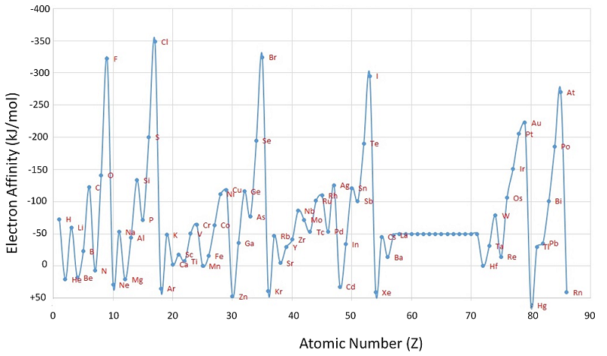
Elektronová afinita
= energie, která se uvolní (nebo kterou musíme dodat) při přidání jednoho elektronu k atomu. Je to energetická bilance děje, při kterém vzniká z prvku v základním stavu anion.
Elektrony jsou snadněji vázány takovými atomy, jejichž elektronová valenční vrstva je zaplněna podobně jako valenční vrstva vzácného plynu.
Prvky s velkou elektronovou afinitou (např. F, Cl, Br, I) snadno tvoří anionty.

Slide 2
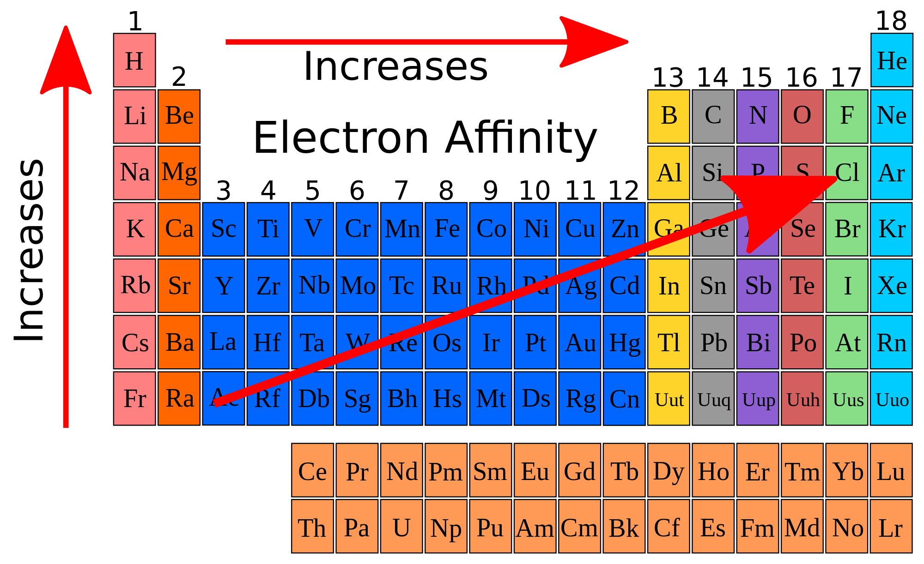
Elektronová afinita
Elektronové afinity klesají v každé skupině periodické tabulky s rostoucím atomovým číslem a rostou v každé periodě s růstem atomového čísla.

Slide 3


Elektronová afinita
Existují dvě diskontinuity v trendu elektronové afinity:
Diskontinuita mezi skupinami IA a IIA. Elektron přidaný k II.A prvku přichází do p-orbitalu, nikoliv do s-orbitalu. Elektron je tak dále od jádra a podléhá repulzi od s-elektronů.
Diskontinuita mezi skupinami IVA a VA. Skupina VA nemá prázdné orbitaly. Přidaný elektron musí přijít do již obsazeného orbitalu, což vede k repulzi.

Slide 4
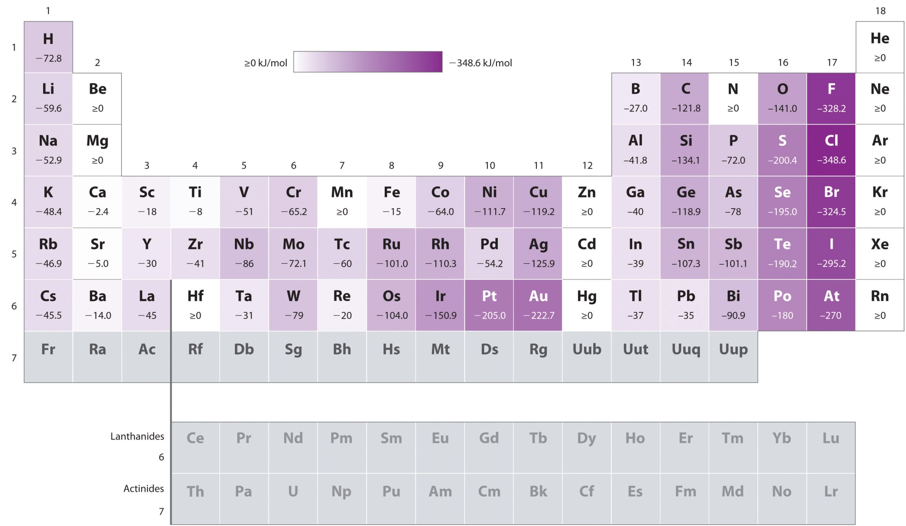
Elektronová afinita

Slide 5
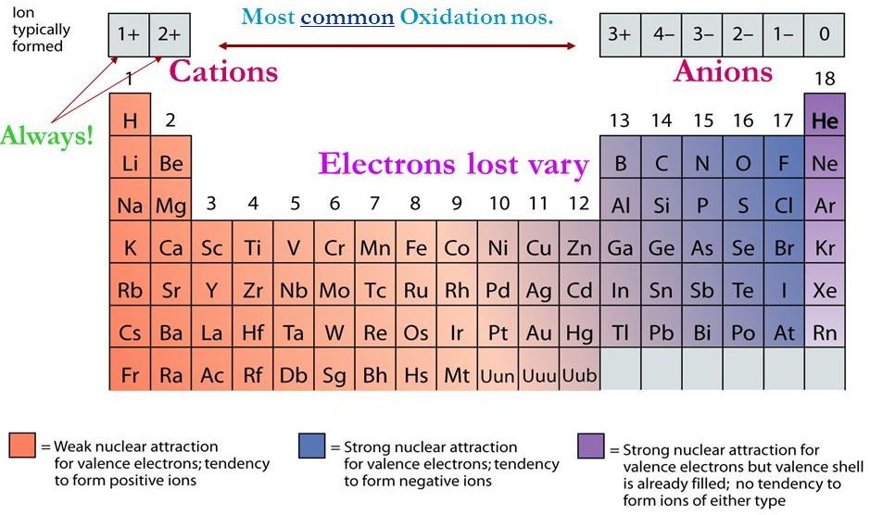

Slide 6
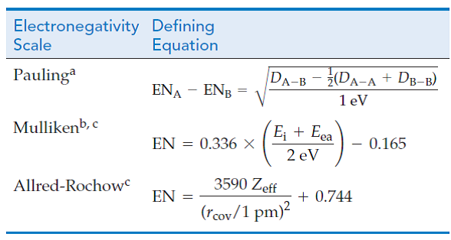
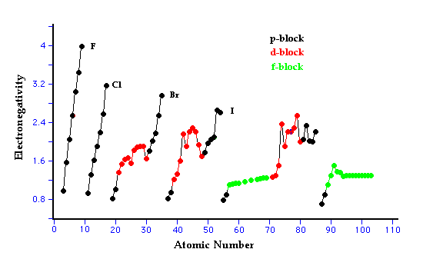
Elektronegativita
Elektronegativita χ = schopnost přitahovat vazebné elektrony.
Pauling: disociační energie vazeb (D).
Mulliken: ionizační energie (E_{i}) a elektronová afinita (E_{ea})
Allred a Rochow: efektivní náboj jádra (Z_{eff}) a kovalentní poloměr (r_{cov}).
EN_{M} = 3.15 x EN_{P}

Slide 7
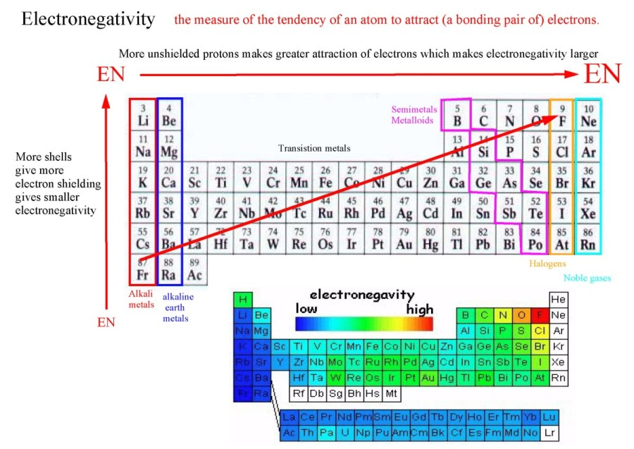

Slide 8
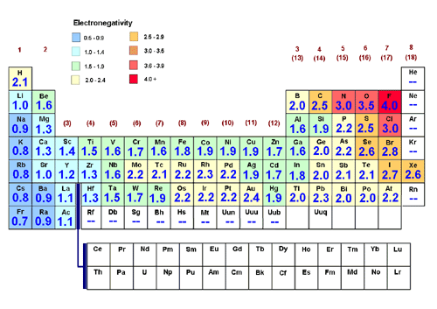
Elektronegativita

Slide 9
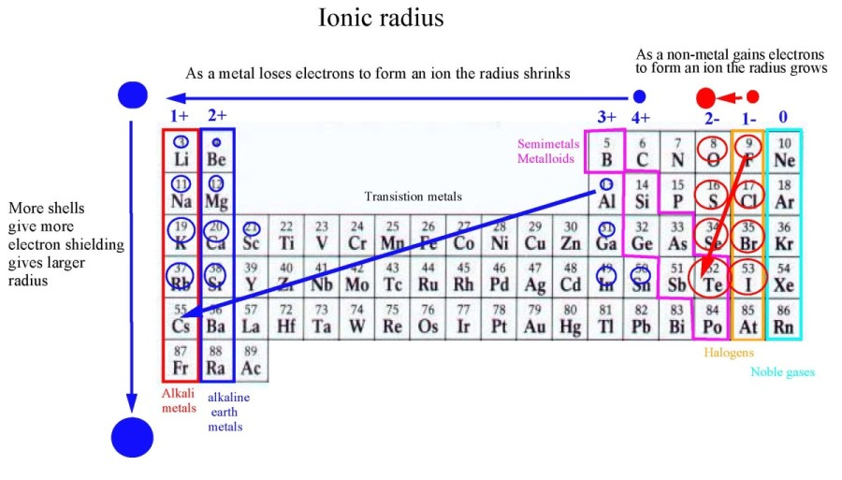
Iontový poloměr
http://abulafia.mt.ic.ac.uk/shannon/

Slide 10
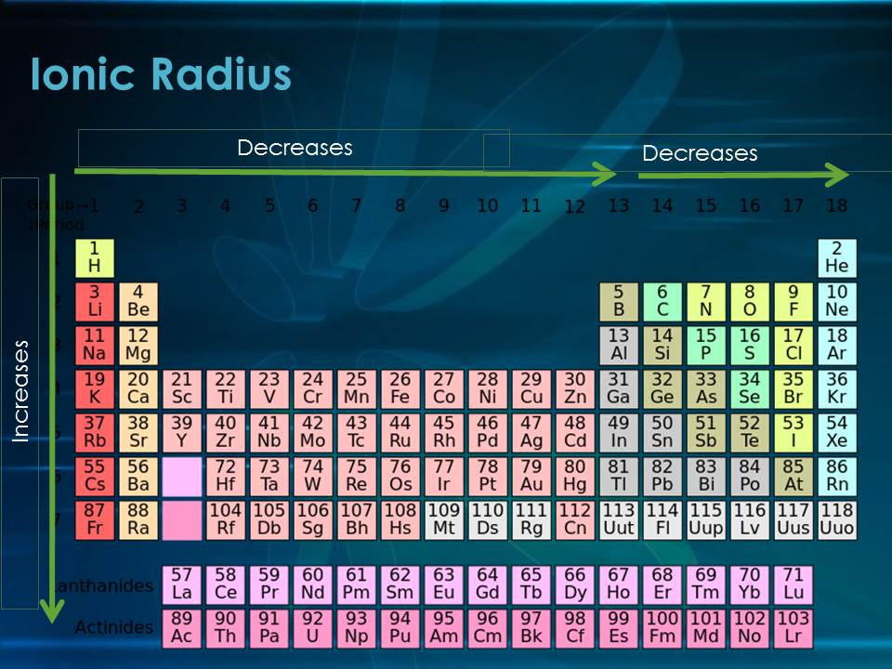

Slide 11
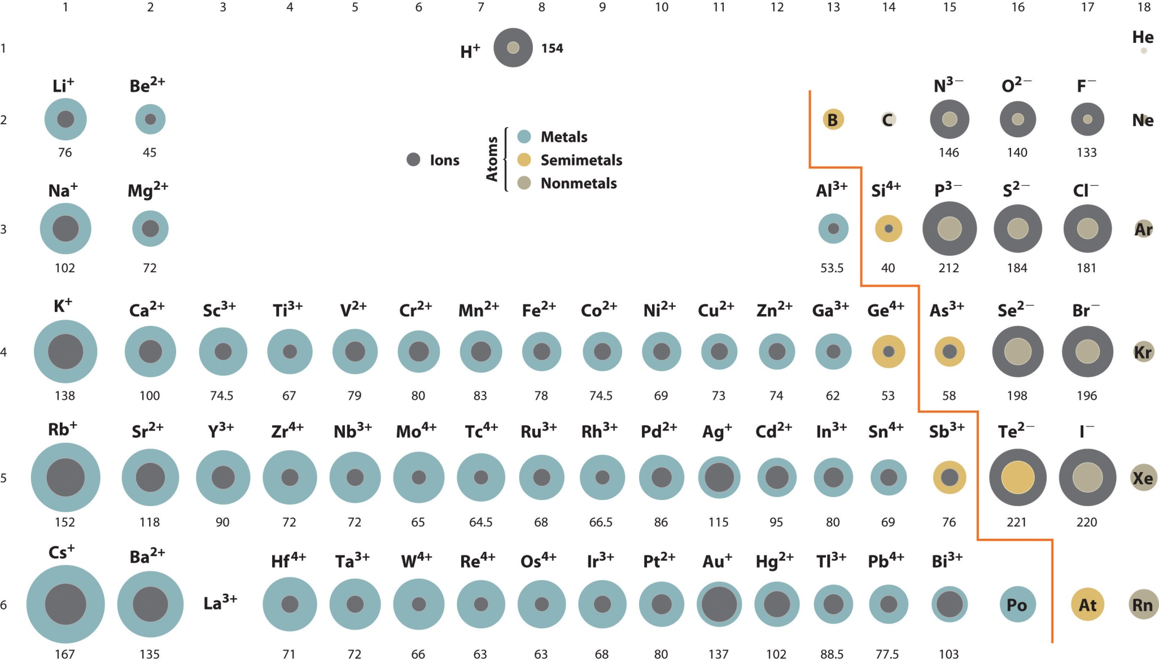

Slide 12
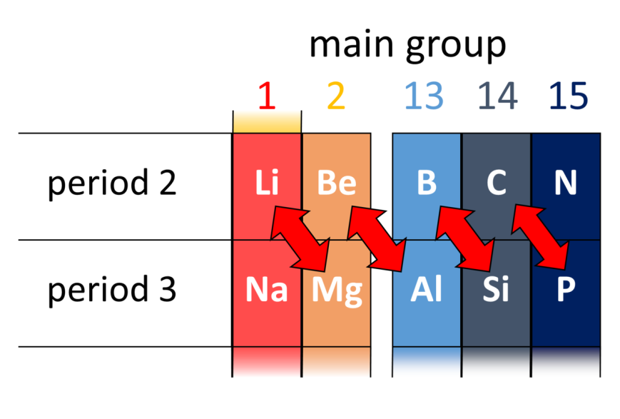
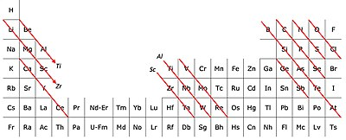
Diagonální analogie
mezi prvky 2. a 3. periody je obdoba v chemickém chování po diagonále
Li - Mg
Be - Al
B - Si
C - P
N - S
O - Cl
podobné elektronegativity, obdobná hustota náboje

Slide 13
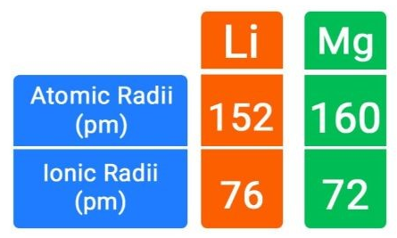
Li – Mg
Li a Mg tvoří s kyslíkem pouze oxidy, zatímco Na tvoří peroxidy a ostatní alkalické kovy tvoří také superoxidy.
Li je jediný prvek 1. skupiny tvořící stabilní nitrid Li₃N. Mg, stejně jako ostatní prvky 2. skupiny, také tvoří nitridy.
Uhličitan, fosforečnan a fluorid lithný jsou špatně rozpustné ve vodě (na rozdíl od ostatních prvků 1. skupiny). Odpovídající soli prvků 2. skupiny jsou nerozpustné (nízké mřížkové a solvatační energie).
Li a Mg tvoří kovalentní organokovové sloučeniny. Li(CH₃) a Mg(CH₃)₂ jsou používány jako činidla v organické syntéze. Obdobné sloučeniny ostatních prvků 1. a 2. skupiny jsou extrémně reaktivní iontové sloučeniny.
Chloridy Li a Mg jsou rozpustné v alkoholu a pyridinu, jsou hygroskopické (absorbují vlhkost s okolí) a tvoří krystalické hydráty (LiCl·2H₂O resp. MgCl₂·6H₂O).
Uhličitan lithný i uhličitan hořečnatý jsou nestabilní, zahřátím vznikají příslušné oxidy a uvolňuje se CO₂.
Be – Al
tepelná nestálost uhličitanů a hydroxidů Be a Al.
B – Si
B a Si tvoří monomerní těkavé, reaktivní, samozápalné hydridy, polovodiče, kyselinotvorné oxidy atd.

Slide 14
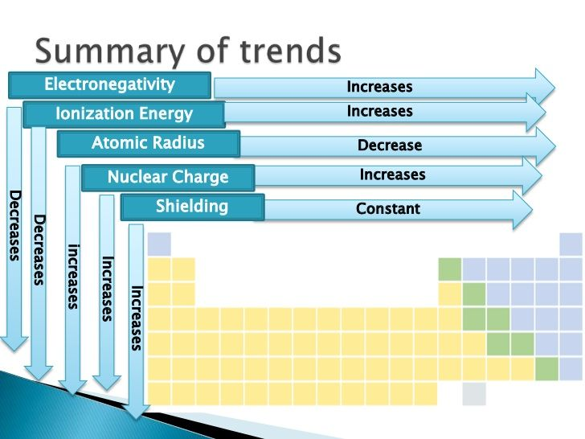

Slide 15
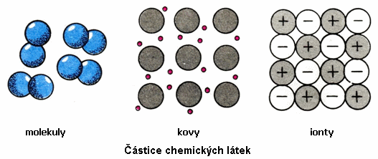
Chemická vazba

Slide 16
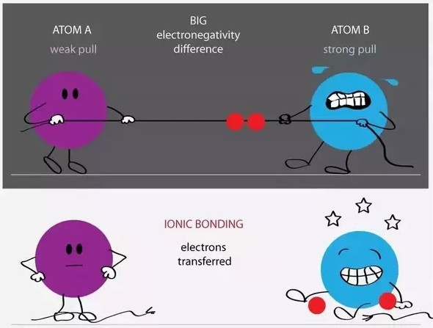
Chemická vazba
Iontová vazba (elektrovalentní)
Anionty i kationty nabývají konfigurace inertního plynu odtržením/přijetím elektronu (Kossel 1916).
Kovalentní vazba
Atomy mohou nabýt konfigurace inertního plynu sdílením elektronů (Lewis 1916).

Slide 17
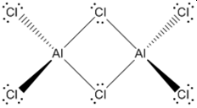
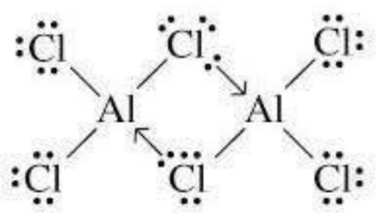
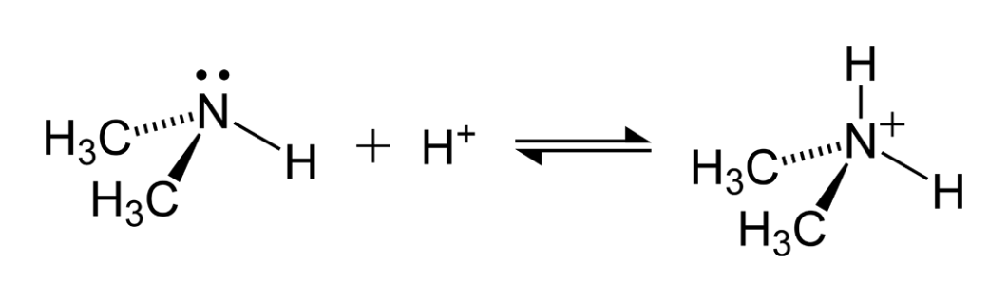
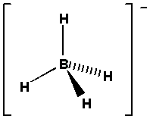
Koordinačně kovalentní (dativní vazba, donor-akceptorová)
Jediný atom poskytne celý elektronový pár (tj. volný elektronový pár)
Akceptor = prvky (kationty) 3. skupiny, d-prvky, H⁺
Donor = prvky (anionty) 5.-7. skupiny, H⁻
Chlorid hlinitý existuje v plynném stavu jako Al₂Cl₆
Al = akceptor, Cl = donor
NH₄⁺ v amonných solích
H⁺ = akceptor
NH₃ = donor
BH₄⁻ v tetrahydridoboritanech
H⁻ = donor
BH₃ = akceptor

Slide 18
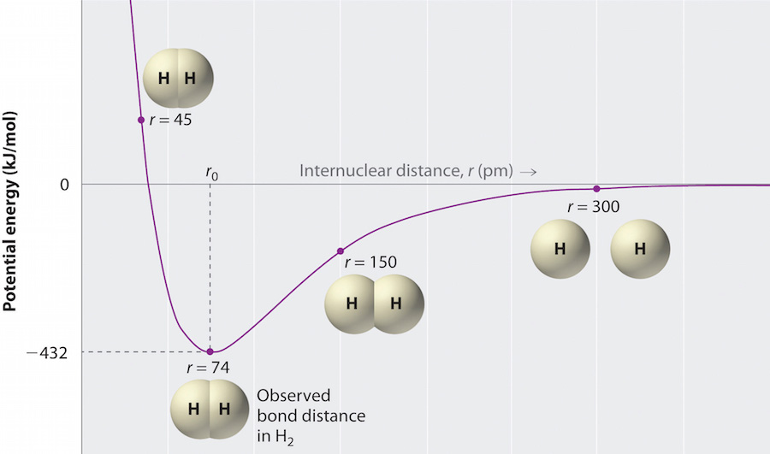
Kovalentní vazba
= vzniká sdílením jednoho nebo více valenčních elektronů oběma prvky vazebného páru. Kovalentní vazba je tvořena překrytím atomových orbitalů a dle principu nerozlišitelnosti částic nelze určit, který elektron patří kterému atomu. Pravděpodobnost výskytu elektronů v prostoru zaujímaném molekulou lze popsat vlnovou funkcí, které určuje molekulové orbitaly. Pokud atomy tvořící vazbu nemají k dispozici dostatek elektronů, může vzniknout násobná vazba (O=O, -N≡N).
Porušení vazby zvýší celkovou energii systému, k tomuto účelu tedy musí být energie dodána zvenčí.

Slide 19
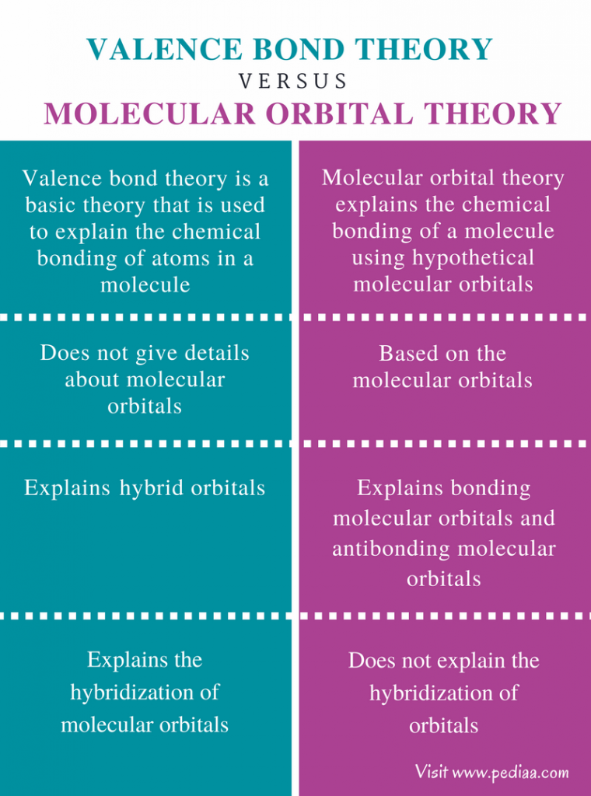
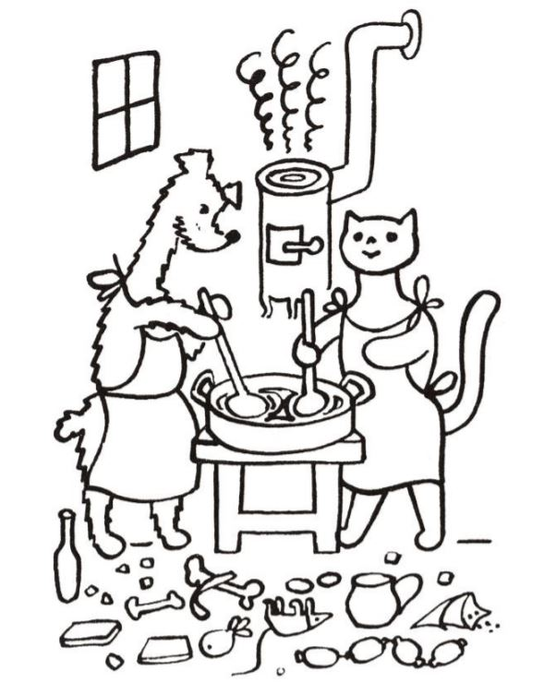
Teorie kovalentní vazby
Lewisova teorie
a
teorie valenční vazby
Teorie molekulových orbitalů (MO LCAO)

Slide 20

Vaznost (covalence)
Vaznost je číslo, které udává, kolik vazeb je atom daného prvku schopen vytvořit. Souvisí s počtem valenčních elektronů.
Maximální vaznost (Sigdwick 1928) je definováno jako maximální počet kovalentních vazeb které může atom tvořit s okolními atomy. Maximální vaznost je číselně rovna číslu skupiny v periodické tabulce.
Maximální kovalence prvku závisí na jeho poloze v periodické tabulce:
Vodík: 1
2. Perioda (Li - F): 4
3. a 4. perioda (Na – Br): 6
Ostatní periody (Rb – U): 8
Prvky 3. a vyšší periody, s prázdnými d-orbitaly mohou rozšířit jejich oktet přenosem elektronů z volného páru do prázdného d-orbitalu.
Např. pro síru:
V excitovaném stavu má síra 6 nepárových elektronů a má vaznost 6, e.g. in SF₆.

Slide 21
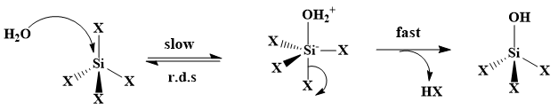
2. perioda- výjimečné postavení
Prvky 2. periody (Li - F) nemají ve valenční vrstvě d-orbitaly, což má řadu důsledků:
- nejmenší velikost atomů a nejvyšší IE.
- menší vazebné možnosti (pouze 4 orbitaly). Maximální vaznost prvků 2. periody je 4 na rozdíl od 6 prvků 3. periody ([SiF₆]²⁻, PCl₆⁻, SF₆). Např. neexistuje NCl₅, na rozdíl od PCl₅, AsCl₅ a SbCl₅. BiCl₅ je nestabilní v důsledku relativistického efektu.
- nejvyšší elektronegativitu, uplatnění H-vazby u elektronegativnějších členů periody. Fluor má ze všech prvků nejvyšší elektronegativitu, vyskytuje se ve sloučeninách pouze jako F⁻.
- u prvků vyšších period se uplatňují d-orbitaly, které zvyšují reaktivnost
Např. : CCl₄ + 4 H₂O → nereaguje
SiCl₄ + 4 H₂O → Si(OH)₄ + 4 HCl (bouřlivě)

Slide 22
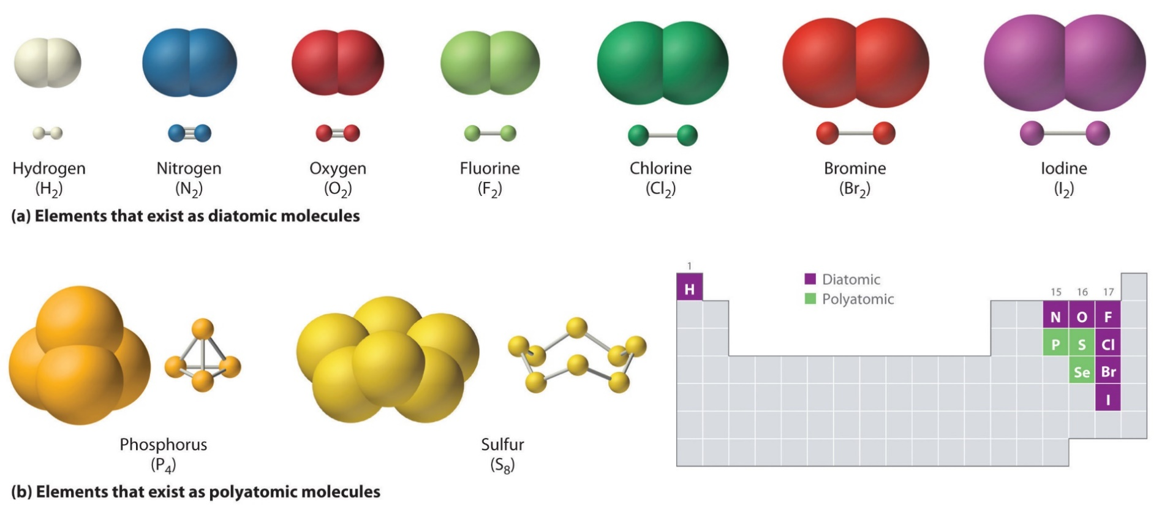
Stabilita uhlíkatých řetězců –C-C-C-C- je mnohem větší než obdobných řetězců –Si-Si-Si-Si-, v důsledku menší vazebné energie Si-Si, a také přítomností prázdných d-orbitalů, které usnadňují hydrolýzu.
u prvků druhé periody (C, N, O) se vyskytují násobné vazby. Např. O₂ (dvojná vazba) vs. S₆ (jednoduché vazby), N₂ (trojná vazba) vs. P₄, (jednoduché vazby), sloučeniny s motivem Si=Si analogické alkenům nejsou známy. CO₂ je plynný monomer s 2 dvojnými vazbami vs. SiO₂ je krystalická látka, trojrozměrná síť tetraedrů SiO₄.
u hydridů prvků druhé periody (C, N, O, F) se výrazně projevují vodíkové vazby.

Slide 23
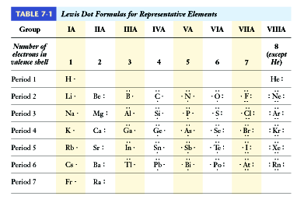
Počet valenčních elektronů

Slide 24
Oktetové pravidlo
Oktetové pravidlo: Prvky hlavní skupiny (s a p) přijímají, ztrácejí nebo sdílí elektrony tak, aby dosáhly valenčního oktetu (osm elektronů ve zcela zaplněné valenční slupce).
Elektronová konfigurace mnoha iontů odpovídá konfiguraci vzácného plynu.
Např. elektronová konfigurace obou částic v KCl je:
  K⁺ má konfiguraci [Ar]
  Cl⁻ má konfiguraci [Ar]
Další elektrony v atomu se obvykle chemické vazby
neúčastní.
Týká se pouze prvků 2. a 3. periody.

Slide 25
Pravidlo 8 – N
Pravidlo 8-N (Hume Rothery 1931): V krystalech, resp. v molekulách, prvků V. – VII. skupiny je počet nejbližších sousedních atomů 8 - N, kde N je číslo skupiny daného prvku v periodické soustavě (atomy si tak doplňují oktet). Rozdíl 8 - N reprezentuje počet nepárových valenčních elektronů a tudíž udává počet možných kovalentních vazeb.
Platí pouze v případech, když splněno oktetové pravidlo.
Vzácné plyny: existují pouze v atomární formě (8 – N = 8 – 8 = 0).
Halogeny: tvoří jednu jednoduchou vazbu (8 – N = 8 – 7 = 1), existují tedy ve formě molekul X₂.
Chalkogeny: v molekule kyslíku O₂ je jedna dvojná vazba, zatímco atom síry je v molekule S₈, resp. v řetězcích –S-S-S-S- , vázána dvěma jednoduchými vazbami (8 – N = 8 – 6 = 2).
Pentely: v molekule dusíku N₂ je jedna trojná vazba, fosfor je v molekule P₄ vázán třemi jednoduchými vazbami (8 – N = 8 – 5 = 3).
Tetrely: atomy těchto prvků (např. C, Si) jsou vázány čtyřmi vazbami (8 – N = 8 – 4 = 4).

Slide 26
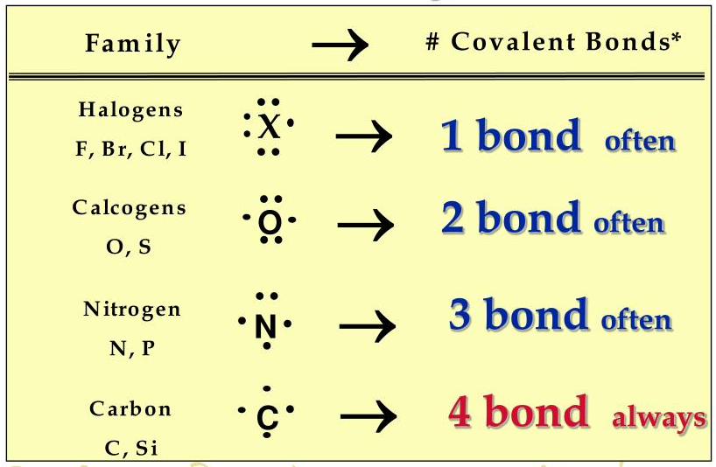
Počet vazebných elektronů

Slide 27
Lewisovy vzorce
Elektronová konfigurace mnoha iontů odpovídá konfiguraci vzácného plynu.
Oktetové pravidlo: Prvky hlavní skupiny (s a p) přijímají, ztrácejí nebo sdílí elektrony tak, aby dosáhly valenčního oktetu (osm elektronů ve zcela zaplněné valenční slupce).
Např. elektronová konfigurace obou částic v KCl je:
  K⁺ má konfiguraci [Ar]
  Cl⁻ má konfiguraci [Ar]
Další elektrony v atomu se obvykle chemické vazby
neúčastní.
Týká se pouze prvků 2. a 3. periody.

Slide 28
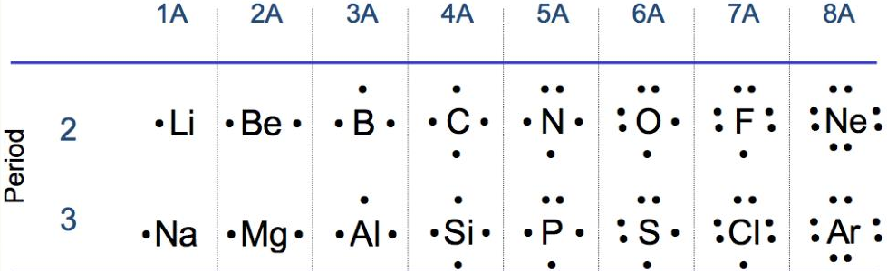
Počet sigma vazeb
Počet sigma vazeb vycházejících z daného atomu je číselně roven počtu atomů navázaných na tento atom.
Počet valenčních elektronů
Počet valenčních elektronů je číselně roven číslu (pořadí) skupiny
Počet volných elektronových párů
v = počet valenčních elektronů daného atomu v základním stavu (t.j. před tvorbou vazby).
b = počet vazeb (včetně σ a π vazeb) tvořeného daným atomem.
c = náboj atomu (pozor: nemusí souhlasit s nábojem celé molekuly/iontu).

Slide 29

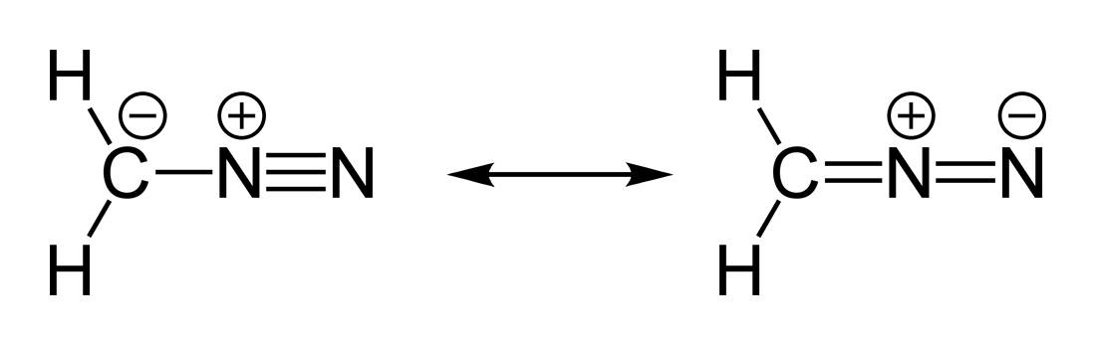
Formální náboj
= hypotetický náboj za předpokladu rovnoměrného sdílení elektronů v chemické vazbě. Volné elektronové páry patří k příslušnému atomu.
Formální náboje by měly být co nejbližší nule.
Případné záporné formální náboje by měly být u atomů s nejvyšší a kladné u atomů s nejnižší elektronegativitou.
FC = (č. skupiny) - [(počet vazeb) + (počet nevazebných elektronů)]
diazomethan

Slide 30
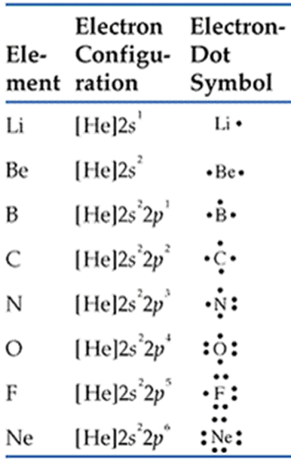
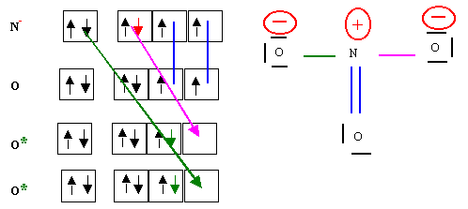
Určování Lewisových struktur
1. Určit celkový počet valenčních elektronů každého atomu.
2. Shromáždit atomy kolem centrálního atomu (tj. atomu s nejnižší elektronegativitou).
3. Naplnit oktet u atomů vázaných na centrální atom.
4. Naplnit oktet u centrálního atomu přiřazením zbylých elektronů do nevazebných elektronových párů, případně doplnit násobné vazby.

Slide 31
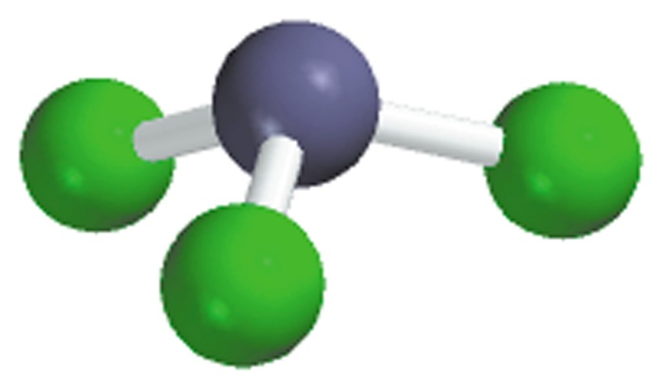
Příklad: Lewisova struktura NF₃
1. N je méně elektronegativní než F, tedy N bude centrální atom
2. Spočítat valenční elektrony: N - 5 (2s²2p³) a F - 7 (2s²2p⁵)
5 + (3 x 7) = 26 valenčních elektronů
3. Nakreslit jednoduchou vazbu mezi atomy N a F a doplnit na nich oktet
4. Kontrola, zda je počet e⁻ v této struktuře roven počtu valenčních e⁻ :
3 jednoduché vazby (3x2) + 10 volných párů (10x2) = 26 elektronů
F
N
F
F

Slide 32
Příklad: Ze dvou možných struktur formaldehydu (CH₂O) vyberte pravděpodobnější z nich. Rozlišení proveďte pomocí formálního náboje jednotlivých atomů.
H
H
C
O
H
C
O
H
-1
+1
C – 4 e⁻
2 jednoduché v. (2x2) = 4
formální náboj na C
H
C
O
H
O – 6 e⁻
1 dvojná v. = 4
= 4 -
2 -
½ x 6 = -1
2H – 2x1 e⁻
2 volné páry (2x2) = 4
12 e⁻
celkem = 12
formální náboj na O
= 6 -
2 -
½ x 6 = +1
0
0
C – 4 e⁻
2 jednoduché v. (2x2) = 4
H
O – 6 e⁻
1 dvojná v. = 4
formální náboj na C
= 4 -
0 -
½ x 8 = 0
C
O
2H – 2x1 e⁻
2 volné páry (2x2) = 4
H
12 e⁻
celkem = 12
formální náboj na O
= 6 -
4 -
½ x 4 = 0
Z hlediska formálního náboje je pravděpodobnější druhá varianta.

Slide 33
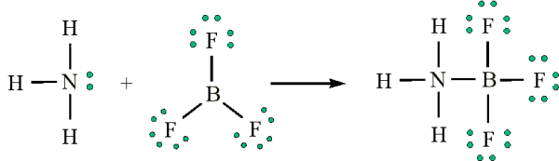
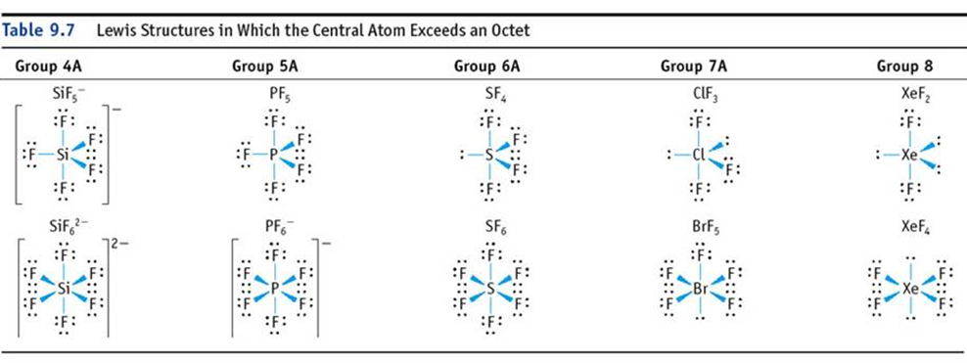
Výjimky z oktetového pravidla
= centrální atom má jiný počet valenčních elektronů než 8. Je-li centrální atom nekov ze třetí nebo vyšší periody, může být kolem shromážděno až 12 elektronů. Tyto prvky mají nezaplněnou podslupku “d”, kterou mohou využít k vazbě (hypervalence).

Slide 34
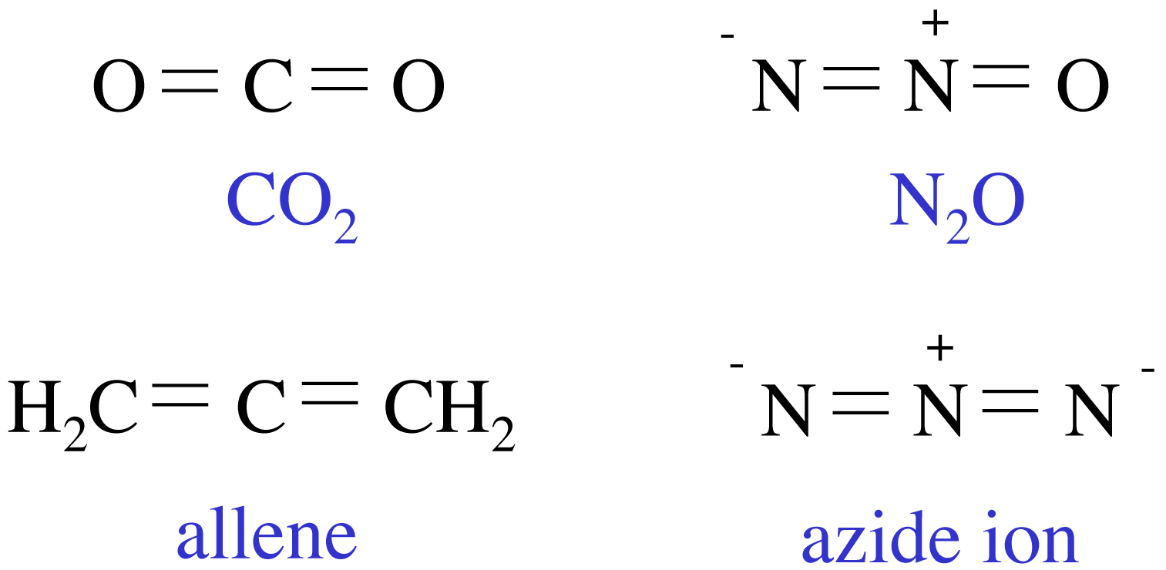
Izoelektronové částice
Izoelektronové částice mají stejnou elektronovou strukturu a stejný počet valenčních elektronů.
Příklad:
1) Na⁺ má 10 elektronů, Ca²⁺ má také 10 elektronů. Jsou tedy izoelektronové.
2) CO (oxid uhelnatý) má 6 + 8 = 14 elektronů, N₂ (dusík) has 2 x 7 = 14 elektronů. jsou tedy izoelektronové.
3) CH₃COCH₃ a H₃CN=NCH₃ mají tentýž počet elektronů, ale různou elektronovou strukturu. Tudíž nejsou izoelektronové.

Slide 35
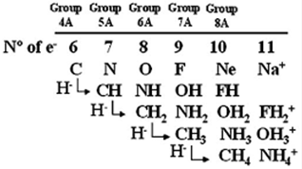
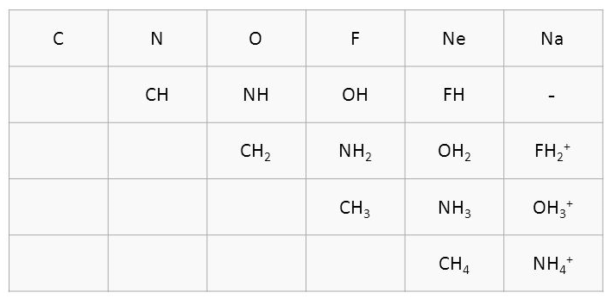
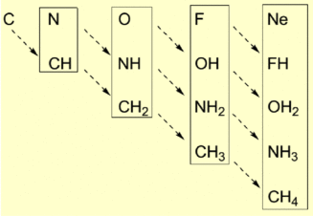
Grimmovo pravidlo posuvu
Grimm (1925): Atom prvku, který stojí před vzácným plynem o 1-4 místa (skupiny IV.A – VII.A), mění své vlastnosti sloučením s atomy vodíku v počtu n ≤ 4 tak, že vzniklý komplex se chová jako pseudoatom, analogický prvku, jenž stojí v periodické soustavě o n míst napravo.
NH₄⁺ bývá označován jako „pseudoalkalický“, vzhledem k iontovému poloměru však má poměrně vysokou hodnotu elektronegativity.

Slide 36
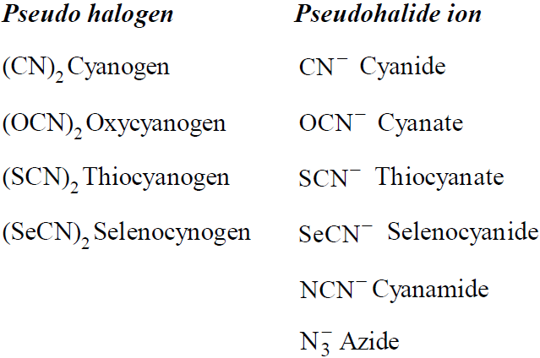
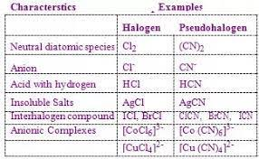
Pseudo-halogeny a pseudo-halogenidy
Pseudo-halogenidy jsou anionty vykazující podobné chování s halogenidovými ionty. Tvoří soli s alkalickými kovy a mohou být ligandy a tvořit koordinační sloučeniny (komplexy). Často jsou odvozeny od příslušných konjugovaných kyselin odtržením protonu. Hydridy pseudo-halogenidů jsou slabé kyseliny a stejně jako halogenkyseliny mohou reagovat s hydroxidy za tvorby vody a solí – např. HN₃ + NaOH → H₂O + NaN₃ jako analog klasické reakce HCl + NaOH → H₂O + NaCl.
Přítomnost dvojných i trojných vazeb ve vnitřní stavbě pseudohalogenidů nemá žádný zřejmý vliv na jejich chemické chování.

Slide 37
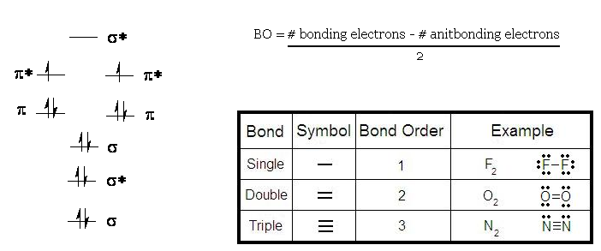
Řád vazby
= „násobnost“ vazby. Charakterizuje počet elektronových párů sdílených mezi atomy (nemusí být nutně celočíselný). Je parametrem stability molekul.

Slide 38
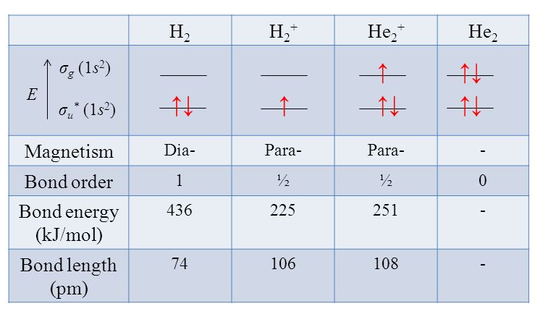
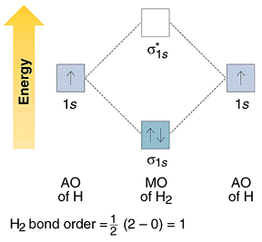
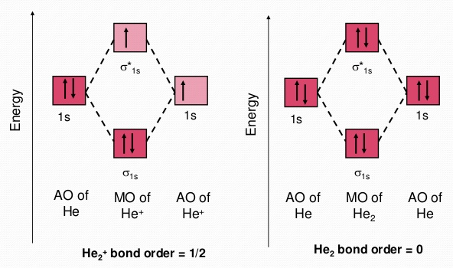
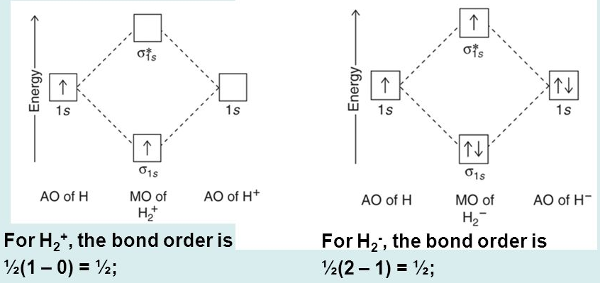

Slide 39
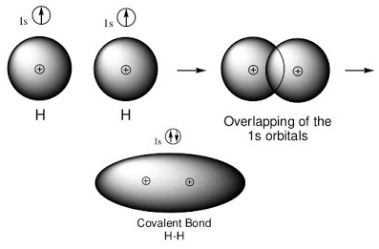
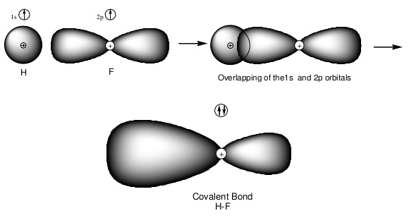
Teorie valenční vazby (Valence Bond Theory)
(W. Heitler, F. London,L. Pauling, G.N. Lewis 1923-1930)
Vychází z Levisovy teorie chemické vazby. Předpokládá se přiblížení dvou atomů na takovou vzdálenost, že dojde k minimalizaci energie, překryvu atomových orbitalů a valenční elektrony se mohou stejně pravděpodobně vyskytovat v silovém poli jader obou atomů (již nerozliším původ elektronu); atomové orbitaly si ovšem zachovávají svůj původní charakter (jsou lokalizovány u příslušných jader atomů).

Slide 40
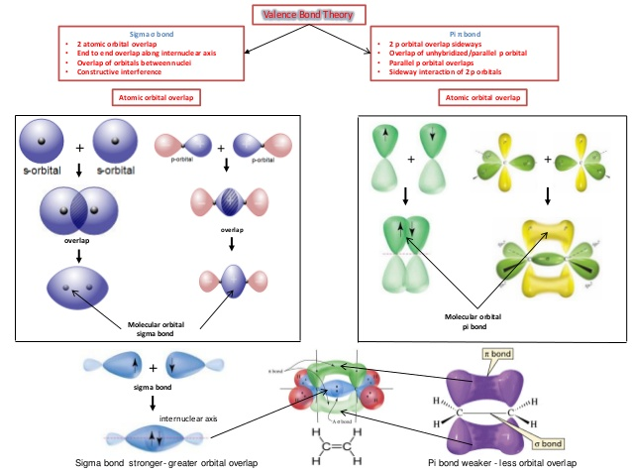

Slide 41
Teorie hybridizace
= založena na představě hybridizace (směšování AO) - opět vychází z teorie superpozice stavů ⇒ lineární kombinace AO nalezených řešením Schrödingerovy rovnice jsou pro umístění elektronů právě tak vhodnými orbitaly jako původní AO. Umožňuje vysvětlit i případy, geometrie AO atomů jež vytvářejí molekulu nedovoluje vysvětlit vznik těchto vazeb jednoduchým překryvem AO
např. ze 2 energeticky a geometricky rozdílných AO vznikají 2 energeticky degenerované orbitaly, mající stejný tvar, liší se pouze orientací v prostoru
Podmínky:
energie hybridizujících se AO nesmí být příliš rozdílná
vhodná symetrie
vzniká tolik HAO, kolik se AO hybridizace účastní
odvození tvaru jednoduché molekuly vychází z předpokladu, že tvar molekuly je určován tvarem HAO na středovém atomu. Vazby středového atomu s ostatními vazeb. partnery jsou realizovány překryvem HAO s AO vazebných partnerů.

Slide 42
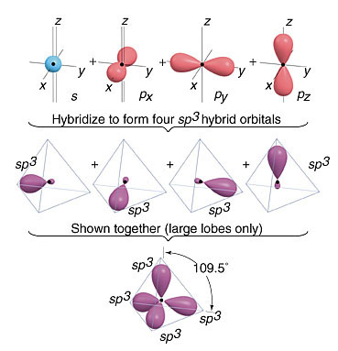




Hybridizace

Slide 43

Počet orbitalů zahrnutých do hybridizace
Počet orbitalů zahrnutých do hybridizace (H):
H = (V + M – C + A)/2
kde V = počet elektronů ve valenční vrstvě centrálního atomu, M = počet jednovazných atomů, C = náboj kationtu, A = náboj aniontu.
H = 2 → sp (1s + 1p = 2)
H = 3 → sp² (1s + 2p = 3)
H = 4 → sp³ (1s + 3p = 4)
Hodnota H je číselně rovna tzv.
sterickému číslu (steric number,
SN)
Jain, V. K.: Indian Journal of Applied Research 4, 2014, 53-55

Slide 44



Slide 45


s- a p-charakter hybridních orbitalů
s-charakter hybridního orbitalu - hybridní orbital má vyšší podíl původního s-orbitalu a nižší podíl původního p-orbitalu.
p-charakter hybridního orbitalu - hybridní orbital má vyšší podíl původního p-orbitalu a nižší podíl původního s-orbitalu.
s-orbitaly mají nižší energii než p-orbitaly. Větší s-charakter hybridního orbitalu snižuje energii hybridnch orbitalů a proto se více podobají s-orbitalům. Větší p-charakter zvyšuje energii hybridních orbitalů a proto se tyto více podobají p-orbitalům.

Slide 46

Elektronegativita a hybridizace
s- a p-charakter hybridních orbitalů
s-orbitaly jsou blíže jádru, jsou více penetrující a elektronová hustota je méně dostupná pro vazbu - proto stabilizují volný elektronový pár. Důsledkem většího s-charakteru je menší repulse, menší hybridizační energie a menší vazebný úhel. Totéž platí vice versa o vyšším p-charakteru hybridních orbitalů. Nejstabilnější uspořádání je tudíž využití p-orbitalů pro vazbu a s-orbitalů pro tvorbu volných elektronových párů.
s-orbital je nejblíže atomovému jádru, vazebný elektronový pár tvořený s-orbitalem (má větší s-charakter) je více přitahován k jádru - atom vykazuje vyšší elektronegativitu. Čím je vyšší s-charakter, hybridního orbitalu, tím pevnější je vazba.

Slide 47



Bentovo pravidlo
Elektronegativnější atomy preferují vazbu s hybridními orbitaly s menším s-charakterem a větším p-charakterem, které jsou elektropozitivnější.
Elektropozitivnější atomy preferují vazbu s hybridními orbitaly s větším s-charakterem a menším p-charakterem, které jsou elektronegativnější.

Slide 48


Hybridizace a vazebný úhel
Bentovo pravidlo a vazebný úhel
sp³ sp² sp

Slide 49



Příklad
Fluorid siřičitý (SF₄)
Molekula SF₄ má obsahuje 4 atomy fluoru a volný elektronový pár, hybridizaci sp³d a tvar trigonální bipyramidy (TBP).
TBP geometrie zahrnuje 3 sp² orbitaly v ekvatoriální pozici a 2 pd orbitaly v axiální pozici.

Slide 50

Příklad
Difluorid trichlorid fosforečný (PCl₃F₂)
Molekula PCl₃F₂ má obsahuje 3 atomy chloru a 2 atomy fluoru, hybridizaci sp³d a geometrii trigonální bipyramidy (TBP).
TBP geometrie zahrnuje 3 sp² orbitaly v ekvatoriální pozici a 2 pd orbitaly v axiální pozici.

Slide 51


Příklad
Methyl fluorid (CH₃F)
Molekula má sp³ hybridizaci jako methan. Protože však rozdělení s-charakteru není, v důsledku přítomnosti elektronegativního atomu F u všech hybridních orbitalů stejnoměrné, změní se i vazebné úhly.
Podle Bentova pravidla orbital s menším s-charakterem bude orientován směrem k více elektronegativnímu prvku – tudíž vazba C-F má menší s-charakter ve srovnání s C-H vazbami a vazebný úhel se zmenší (experimentálně je H-C-F 108.2°) oproti vazebnému úhlu v methanu (109.5°).
Protože s-charakter C-F vazby poklesl, dochází k nárůstu s-charakteru u ostatních tří C-H vazeb, což vede ke zvětšení vazebných úhlů mezi nimi (experimentálně je H-C-H 110.2°) oproti vazebnému úhlu v methanu (109.5°).

Slide 52





Hybridizace a délka vazby
Délka vazby – závisí na podílu s orbitalů tj. klesá v řadě p > sp³ > sp² > sp

Slide 53



Bentovo pravidlo a délka vazby
Vazby s větším s-charakterem jsou obecně kratší.
Délky vazeb se mohou měnit přítomností elektronegativních substituentů a změnou hybridizace centrálních atomů. Pokud molekula obsahuje strukturu X-A--Y, záměna substituentu X více elektronegativním substituentem, dojde ke změně hybridizace centralního atomu A a zkracuje se sousední A--Y vazba.

Slide 54

Hybridizace a energie vazby
Energie vazby – závisí na podílu s orbitalů tj. roste v řadě p < sp³ < sp² < sp

Slide 55
Model VSEPR (Valence Shell Electron Pair Repulsion)
model odpuzování elektronových párů valenční sféry. Model VSEPR lze aplikovat pouze u molekul se středovým atomem nepřechodného prvku. Založen na 4 postulátech:
Každý z daného počtu el. párů (σ a n) se snaží zaujmout takovou polohu, aby jeho vzdálenost od ostatních byla co největší. Elektronové páry středového atomu molekuly vazebné (označené např. jako s) i nevazebné (označené jako n) se rozmísťují tak, aby byly co nejdál od sebe a měly tedy minimální energii v důsledku slabé repulze.
Vzájemná poloha σ a n elektronových párů určuje samotný tvar molekuly. Přítomnost π
elektronových párů je pro určení tvaru molekuly bezvýznamná.
2) Vazebný elektronový pár soustředěný u více elektronegativního vazebného partnera zaujímá menší prostor než u méně elektronegativního.

Slide 56
3) Nevazebný el. pár zaujímá větší prostor než vazebný, protože odpuzuje ostatní el. páry více než vazebný pár - jde o extrémní případ bodu 2)
4) Elektronové páry v násobných vazbách zaujímají dohromady větší prostor než elektronový pár v jednoduché vazbě. U dvojné a trojné vazby jsou elektronové páry typu s doprovázeny elektronovými páry typu p. Vzniklé dvojice (s+p) nebo trojice (s+p+p) odpuzují el. páry více než samotný pár s.
Sterické číslo
Stanoví se z Lewisova vzorce nebo výpočtem
Steric number = no. of σ-bonds + no. of lone pairs
Das, A.: Indian Journal of Applied Research 3, 2013, 594-595

Slide 57




Odhad sterického čísla molekul z Lewisova vzorce
CO₂ sterické číslo = 2
NH₃ sterické číslo = 4
NH₄⁺ sterické číslo = 4
H₂CO sterické číslo = 3

Slide 58


VSEPR

Slide 59
VSEPR: odhad tvaru molekuly bez Lewisova vzorce
Pro skupinu resp. molekulu (AX_{n})^{m-} platí
CN = (v/2) – 3n
kde v = počet valenčních elektronů ve sloučenině, n = počet atomů X (kromě vodíku). CN = koordinační číslo (odpovídá sterickému číslu SN a hybridizaci H).
CN = 2 AX₂
CN = 3 AX₃
AX₂E
CN = 4 AX₄
  AX₃E
  AX₃E
  CN = 4 (čtvercově planární tvar u komplexních sloučenin)
  CN = 5 AX₅
  AX₄E
  AX₃E₂
  AX₂E₃
Lindmark, A. F.: Journal of Chemical Education 87, 2010, 487-491

Slide 60


  CN = 6 AX₆
  AX₅E
  AX₄E₂
  AX₃E₃
  AX₂E₄
  CN = 7 AX₇ (např. IF₇)
Lindmark, A. F.: Journal of Chemical Education 87, 2010, 487-491

Slide 61

Vazebné úhly

Slide 62


Vazebná energie
Při vzniku chemické vazby se energie uvolňuje ( vazebná energie ) a při štěpení chemických vazeb se musí energie dodávat. (disociační energie).

Slide 63
Stabilita sloučenin
Velká záporná hodnota slučovacího tepla (slučovací entalpie) = velká odolnost proti rozkladu na prvky.
4 Al + 3 O₂ = 2 Al₂O₃ ΔH₂₉₈ = - 3351.4 kJ/mol
slučovací teplo Al₂O₃ : ΔH₂₉₈ /2 = - 1675.7 kJ/mol
Stabilní:
Al₂O₃ : - 1675.7 kJ/mol
NaCl : - 411 kJ/mol
HF: - 271.1 kJ/mol
Nestabilní:
Cl₂O₇ : +75.73 kJ/mol
NCl₃: + 230 kJ/mol
SnH₄: +162.8 kJ/mol
Stálé sloučeniny lze rozložit elektrolyticky, nestálé se rozkládají při mírném zahřátí nebo za chladu, někdy explozívně.

Slide 64



Délka vazby
souvisí s řádem vazby: čím více elektronů se vazby účastní, tím je vazba kratší. Je také nepřímo úměrná síle vazby a disociační energii vazby.
r_{AB} = r_{A} + r_{B}
Vliv elektronegativity
r_{AB} = r_{A} + r_{B} – 0.09(X_{A} - X_{B})
(Schoenmaker, Stevenson)

Slide 65



Polarita vazby
Distribuce elektronů bývá v heteronukleárních biatomických molekulách nerovnoměrně rozdělena mezi oba atomy. To vede ke vzniku polární vazby (nerovnoměrné sdílení elektronového páru dvěma atomy).
Příklad:
Vazba v molekule HF je polární, s elektronovým párem lokalizovaným blíže atomu F. Atom fluoru nese parciální záporný a atom vodíku parciální kladný náboj.

Slide 66


Polarita vazby

Slide 67



Polarita molekuly, dipólový moment
Dipolový moment molekuly = vektorový součet všech vazebných dipolů. Může být nulový, i v případě nenulových vazebných dipolů které se navzájem kompenzují
(např. SF₆, SiF₄, CF₄, …)

Slide 68

Polarizovatelnost vazby
= vlastnost vazby změnit pravděpodobnost výskytu elektronů v důsledku působení vnějších elektrických nábojů, např. vlivem iontu v těsném okolí molekuly nebo působením polárních molekul rozpouštědla. Obecně polarizovatelnost vazeb roste s poloměrem vazebných partnerů (tj. vzdáleností valenčních elektronů od jádra).

Slide 69

Kovalentní/iontový charakter vazby
= z rozdílu elektronegativit
Elektronegativita χ = schopnost přitahovat vaz. elektrony (Pauling)
Iontovost vazby NaCl:
X_{Na} = 0.9, X_{Cl} = 3.1, I = 0.64 > 0.5
Iontovost vazby HCl:
X_{H} = 2.15, X_{Cl} = 3.1, I = 0.18 < 0.5

Slide 70

Iontovost vazby
Mezi iontovým a kovalentním charakterem vazby je plynulý přechod (Pauling):
i = exp[-0.21(X_{A} - X_{B})²]
S rostoucím iontovým charakterem vazby se zpravidla mění fyzikální vlastnosti: roste teplota tání a varu, roste rozpustnost ve vodě, klesá rozpustnost v nepolárních rozpouštědlech.

Slide 71

Iontová vazba
= založená na elektrostatickém přitahování opačně nabitých iontů.
Ve sloučenině s iontovou vazbou existují kladně a záporně nabité ionty (kationty a anionty), které si navzájem kompenzují náboj – sloučenina musí být elektroneutrální. Iontovou vazbu lze chápat jako kombinaci neutrálních atomů, při které dojde k transferu jednoho nebo více elektronů od jednoho atomu k druhému (popř. k několika).
1s²2s²2p⁶3s²3p⁶4s¹
1s²2s²2p⁶3s²3p⁶
[Ar]
K
+
K⁺
-
F
F
Sloučeniny s iontovou vazbou jsou
typicky soli, tvořící za běžných
podmínek krystaly s
vysokou teplotou tání.

Slide 72
Fajansova pravidla pro iontovou vazbu
Iontová vazba vzniká
1. mají-li vzniklé ionty stabilní elektronovou strukturu s plně obsazenou kulově symetrickou vrstvou.
2. mají-li malý náboj,
3. mají-li atomy, z kterých vznikají anionty, malý atomový objem a atomy, z kterých vznikají kationty, velký atomový objem.
Nejsou-li tyto podmínky splněny, vzniká místo vazby iontové polarizovaná vazba kovalentní.
Stabilita iontu – schopnost zachovat si svou elektronovou konfiguraci, nepodlehnout další oxidačně-redukční změně. Ion je tím indiferentnější,
1. čím stabilnější je jeho elektronová konfigurace (vzácný plyn > pseudovzácný plyn > nepravidelná konfigurace)
2. čím menší má náboj Na⁺ > Mg²⁺ > Al³⁺ > Si⁴⁺
3. čím větší je atomové číslo atomu, z něhož vzniká kation Cs⁺ > Na⁺
4. čím menší je atomové číslo atomu, z něhož vzniká anion F⁻ > I⁻

Slide 73
Polarizace iontů
Dispozice ke kovalentním interakcím roste se vzrůstající polarizační silou kationtu a/nebo polarizovatelností aniontu.
Polarizační síla kationtů (nestabilní kation má velkou polarizační sílu, deformuje elektronový obal aniontu)
roste s klesajícím poloměrem (Cs⁺ < Rb⁺ < K⁺ < Na⁺ < Li⁺)
roste se vzrůstajícím kladným nábojem (Na⁺ < Mg²⁺ < Al³⁺ < Si⁴⁺, Fe²⁺ < Fe³⁺)
roste s nestabilitou konfigurace (Ca²⁺ < Cu²⁺)
Polarizační síla kationtu souvisí s hustotou náboje (náboj iontu/objem iontu).
Polarizovatelnost aniontů (nestabilní anion je snadno polarizovatelný, deformovatelný)
roste s rostoucím poloměrem (F– < Cl– < Br– < I–)
roste se vzrůstajícím záporným nábojem (Cl– < S^{2–} < P^{3–} < Si^{4–})
S klesající stabilitou iontů, tj. se vzrůstající polarizační silou kationtu a polarizovatelností aniontu se zvyšuje kovalentní charakter (prvky s vysokým oxidačním číslem neexistují jako ionty, ale jsou součástí kovalentních molekul), roste míra hydratace a hydrolýzy, resp. tvorby komplexů (= snaha rozprostřít svůj náboj na větší povrch).

Slide 74
Vliv polarizace na zbarvení
 | F⁻ | Cl⁻ | Br⁻ | I⁻
Ag⁺ | - | bílá | nažloutlá | žlutá
Tl⁺ | - | bílá | nažloutlá | žlutá
Hg₂²⁺ | - | bílá | bílá | žlutá
Hg²⁺ | bílá | bílá | bílá | oranžovo-červená
Pb²⁺ | bílá | bílá | bílá | žlutá
 | O²⁻ | S²⁻ | Se²⁻ | Te²⁻
Zn²⁺ | bílá | bílá | žlutá | červená
Ga³⁺ | bílá | žlutá | červená | černá
As³⁺ | bílá | oranžová | hnědočerná | černá

Slide 75


van Arkel – Ketelaarův trojúhelník
Vztah mezi elektronegativitou a typem vazby. Pouze pro s- a p-prvky.

Slide 76


Slide 77
Goldschmidtova pravidla
Goldschmidtova pravidla (Goldschmidt 1937)
Ionty jednoho prvku mohou v iontových krystalech extenzívně nahrazovat jiné prvky, pokud jejich se jejich poloměry liší méně, než o zhruba 15 %.
Ionty jejichž náboje se liší o jednotku se snadno nahrazují mezi sebou, pokud je zajištěna elektroneutralita krystalu. Pokud se náboje liší o víc než jednotku, je substituce nevýznamná.
Příklad: náhrada Ca²⁺ místo Na⁺ v nerostu plagioklasu je vyrovnána substitucí Al³⁺ místo Si⁴⁺).
3. Pokud dva různé ionty mohou obsadit určitou pozici v krystalové mřížce, je preferován ion s vyšší ionizační energií, tvořící silnější vazbu s okolními anionty.
Ringwoodovo doplnění Goldschmidtových pravidel (Ringwood 1955)
4. Substituce je omezená v případě pokud jsou sice splněna první dvě pravidla (velikost, náboj), ale ionty mají rozdílnou elektronegativitu.
Příklad: Na⁺ a Cu⁺ mají obdobný poloměr i náboj, ale díky rozdílným elektronegativitám ke vzájemné substituci nedochází.

Slide 78

High Field Strength Elements (HFSE)
Large Ion Lithophile Elements (LILE)
Mantle Rock Forming Elements (MRFE)

Slide 79
Stopové prvky v horninách
Prvky tvořící zemský plášť (Mantle Rock Forming Elements, MRFE). Zemský plášť je složen z minerálů, jako olivín, pyroxen, anorthit, spinel a granát, tvořených především prvky jako Si, Al, Fe, Mg a Ca. Stopové prvky netvoří vlastní minerály a inkorporují se do krystalových mřížek běžných minerálů. To je velmi snadné u prvků, které jsou nábojem a poloměrem blízké hlavním prvkům, které snadno zapadnou do krystalové mřížky (např. Ni v olivínu nebo Cr v klinopyroxenu).
Většina prvků je považována inkompatibilní prvky. Během tavení hmoty zemského pláště (magmatické procesy) se tyto prvky přednostně hromadí v magmatu a případně migrují, když se magma změní v horniny (např. bazalty).
Prvky tvořící zemskou kůru (Crustal Rock Forming Elements, CRFE). V horninách zemské kůry se hlavními elementy nohou, kromě MRFE prvků, stávat také K, Na a Ti.
Inkompatibilní (hygromagmatofilní) prvky. Vzhledem ke své velikosti, náboji a valenci nemohou substituovat prvky tvořící zemskou kůru/plášť (viz. Goldschmidtova pravidla). Inkompatibilní prvky se dělí na 2 skupiny: prvky se silným polem (HFSE nebo HFS) a lithofilní prvky s velkými ionty (LILE, LIL nebo LFSE).
Jako hraniční hodnota pro odlišení obou skupin je stanoven poměr z/r = 2,0.
LILE i HFSE se během magmatických procesů (tavení hmoty zemského pláště) chovají jako inkompatibilní, v post-magmatických procesech se jejich chování liší.

Slide 80


Chemické složení zemské kůry

Slide 81

Alotropické modifikace
Alotropie (polymorfie) je vlastnost chemického prvku označující jeho schopnost vyskytovat se v několika různých strukturních formách, které mají výrazně odlišné fyzikální vlastnosti. Jednotlivé alotropické modifikace se liší typem krystalové soustavy, fyzikálními a mechanickými vlastnostmi.

Slide 82




Příklad: Stabilita alotropických modifikací
Stálé modifikaci je za standardních podmínek přiřazena nulová entalpie.
C (diamant) → C (grafit) ΔH₂₉₈ = - 1883 kJ/mol
P (bílý) → P (červený) ΔH₂₉₈ = - 17,57 kJ/mol
Přeměna diamantu na grafit může probíhat (termodynamická nestálost) , je však neměřitelně pomalá (kinetická stálost).

Slide 83


Kovová vazba
= valenční elektrony sdíleny více atomy v krystalické mřížce kovu (kovové ionty jsou obklopeny „elektronovým plynem“) . Přítomnost takových volných elektronů velmi dobře vysvětluje vysokou tepelnou a elektrickou vodivost, kovový lesk, pravidelnou krystalickou mřížku, nízkou elektronegativitu, tvorbu kationtů, neprůhlednost a další vlastnosti kovů.
Elektrony jsou rozděleny do několika energetických pásů a pouze některé z nich mají energii, která umožňuje volný pohyb elektronů po struktuře. V závislosti na množství elektronů ve vodivostních pásech se odvíjí schopnost celé struktury přenášet teplo nebo elektrický náboj.

Slide 84

Kovový charakter

Slide 85


Vodíkové můstky
Vodíková vazba (často také vodíkový můstek) je nejsilnější z nevazebných interakcí. Je podstatně slabší než iontová nebo kovalentní vazba, ale silnější než většina ostatních mezimolekulárních sil. Vodíkovou vazbu tvoří na jedné straně skupina vodík + silně elektronegativní prvek (kyslík nebo dusík) a na druhé straně atom s volným elektronovým párem (kyslík, fluor nebo dusík).
Protože má atom vodíku pouze jeden elektron, dojde při vytvoření vazby k výrazně elektronegativnímu prvku ke značnému odhalení jeho atomového jádra, tedy kladně nabitého protonu. Vzniklý parciální kladný náboj na atomu vodíku může poutat nevazebné elektronové páry okolních molekul (v případě intramolekulární vazby jde o elektronové páry stejné molekuly).

Slide 86


Vodíkové můstky
Vodíková vazba způsobuje zvětšení mezimolekulárních přitažlivých sil, což silně ovlivní fyzikálně-chemické vlastnosti systému (teplotu varu a tání, hustotu, viskozitu, (všechny se zvyšují) atd.). Díky vodíkové vazbě má voda H₂O teplotu varu 100 °C, zatímco sulfan H₂S, který vodíkové vazby nevytváří, vře při −60,75 °C.

Slide 87
Mezimolekulové interakce
Elektrostatická interakce (Keesomův efekt): elektrostatické přitahování opačně nabitých pólů polárních molekul. Aby bylo dosaženo minima energie, budou se dipóly samovolně orientovat souhlasně. Lze jí vysvětlit skutečnost, že polární pevné látky se rozpouštějí v polárních rozpouštědlech. Je přitažlivá i odpudivá.
Indukční interakce (polarizační interakce, Debyeho efekt): interakce typu dipól-indukovaný dipól. Permanentní dipól jedné molekuly je schopen indukovat dipólový moment v druhé molekule. Pokud permanentní dipól přestane působit, zmizí také indukovaný dipól druhé molekuly. Energie interakce závisí na vzdálenosti, velikosti permanentního dipólu a schopnosti druhé molekuly se polarizovat. Je pouze přitažlivá.
Disperzní interakce (Londonův efekt): rozložení elektronů v molekulových orbitalech nepolárních molekul není neměnné, ale neustále se velmi rychle mění, čímž nastává polarizace dvou elektronových hustot, takže vzniká proměnný nebo oscilující dipól. Vzájemná interakce těchto krátkodobých dipólů vede k synchronizaci jejich oscilaci, což je podstatou přitažlivých disperzních sil. Tato interakce například umožňuje zkapalňování vzácných plynů nebo působí mezi vrstvami v grafitu či při stabilizaci dvojšroubovice DNA. Je pouze přitažlivá.

Slide 88







Repulzní interakce (Pauliho repulze): je způsobena repulzí vzájemně se překrývajících elektronových hustot a její podstatou je Pauliho princip výlučnosti dvou elektronů se stejným spinem ve stejném elektronovém obalu. Je vždy odpudivá a její velikost roste s klesající vzdáleností.
gekon
grafit
skákavka
jod

Slide 89



Krystalová struktura
Krystal je pevná látka, v níž jsou stavební prvky (atomy, molekuly nebo ionty) pravidelně uspořádány v opakujícím se vzoru, který se zachovává na velké vzdálenosti (oproti atomárním měřítkům). Struktura krystalu je tak určená základní jednotkou vzoru, nazývanou jednotková buňka, jejíž periodické opakování ve třech rozměrech tvoří krystalovou mřížku.
Eulerova rovnice
F + V − E = 2
V = počet vrcholů (vertices)
E = počet hran (edges)
F = počet ploch (faces)
Příklad

Slide 90

Základní (elementární) buňka krystalu
Prostorová mřížka – vychází z určitého bodu, jeho počátku a postupuje ve třech směrech po krocích o velikostech a, b, c., - Tím se vytyčí určité body zvané uzlové body, – prostorová mřížka je souborem uzlových bodů v prostoru (v rámci krystalu)
Elementární buňka - nejmenší část prostorové mřížky, která se periodicky opakuje (uzly při 1 kroku).
Mřížkové parametry a, b, c – délky hran elementární buňky v směre souřadných os. Podle velikosti uhlů α, β, γ mezi nimi a vzájemném poměru délky mřížkových parametrů rozdělujeme krystalické látky do krystalografických soustav.

Slide 91

Krystalografické soustavy
Krystalografické soustavy – 7 rovnoběžnostěnů, lišících se velikostí hran a úhlů.
Stensenův zákon (zákon o stálosti úhlů hran): Pro každý krystalovaný minerál jsou charakteristické úhly krystalových hran, které svírají jeho jednotlivé plochy. U všech krystalů téhož nerostu jsou úhly krystalových hran stejné bez ohledu na velikost krystalu (je třeba vždy porovnávat úhly mezi stejnými plochami).

Slide 92

Bravaisovy buňky
Elementární (základní) buňka je nejmenší část krystalické struktury. Je to rovnoběžnostěn, který je jednoznačně určen třemi translačními vektory a, b, c a úhly, jimi sevřenými. Mnohonásobným opakováním této buňky se beze zbytku vyplní prostor krystalu.
Bravais definoval 14 možných typů základních buněk.

Slide 93

koordinační číslo
počet nejbližších sousedů
koeficient zaplnění
celkový objem atomů v buňce
------------------------------------
celkový objem buňky

Slide 94

Počet atomů patřících elementární buňce
Atom v tělesném středu elementární buňky patří pouze této buňce.
Atom ve středu plochy elementární buňky je sdílen dvěma buňkami, každé z nich patří jeho jedna polovina.
Atom na hraně elementární buňky je sdílen čtyřmi buňkami, každé z nich patří jeho jedna čtvrtina.
Atom ve vrcholu elementární buňky je sdílen osmi buňkami, každé z nich patří jeho jedna osmina.

Slide 95



Iontový poloměr v krychlové soustavě
Jednoduchá krychlová struktura: r = a/2, atomy se dotýkají podél hran.
Plošně-centrovaná krychlová struktura: r = a/(2√2), atomy se dotýkají podél diagonály na ploše krychle.
Prostorově-centrovaná krychlová struktura: r = √(3a)/4, atomy se dotýkají podél příčné diagonály krychle.
Pokud je kation příliš malý (pomě rc/ra = 0.155), struktura bude nestabilní v důsledku repulze mezi anionty.

Slide 96


Slide 97


Slide 98

„Cation-anion radius ratio“
Radius Ratio | Coordination number | Type of void | Example
< 0.155 | 2 | Linear
0.155 - 0.225 | 3 | Triangular Plana | B₂O₃
0.225 - 0.414 | 4 | Tetrahedral | ZnS, CuCl
0.414 - 0.732 | 6 | Octahedral | NaCl, MgO
0.732 - 1.000 | 8 | Cubic | CsCl, NH₄Br
Huttig 1920
Magnus 1922
Goldschmidt 1927
Pauling 1931

Slide 99




Moore – Pearsonův graf

Slide 100

Energie iontové vazby
Když se přiblíží draslíkový a chlorový atom, dojde k výměně elektronu:
K(g)→ K⁺(g) + e⁻ E_{i} = +418 kJ
Cl(g)+ e⁻→ Cl⁻(g) E_{ea} = −349 kJ
K(g)+Cl(g)→ K⁺(g) + Cl⁻(g) ΔE = + 69 kJ
Pozitivní energie ΔE ⇒ reakce není energeticky přípustná (neproběhne samovolně).
Hybnou silou procesu tudíž musí být tvorba krystalické tuhé fáze:
K⁺(g) + Cl⁻(g) → KCl(s)

Slide 101


Mřížková energie
= energie potřebná k rozrušení iontové vazby a sublimaci iontů (je vždy kladná). Energie systému tvořeného kulovitými ionty dosahuje minima, pokud je každý z nich obklopen maximálním počtem iontů s opačným nábojem. Počet nejbližších sousedů = koordinační číslo.
Mřížkovou energii lze určit z rovnic:
Born – Landého rovnice
N_{A} = Avogadrova konstanta; M = Madelungova konstanta (souvisí s geometrií krystalu); z+ = náboj kationtu, z− = náboj aniontu; e = elementární náboj; ε0 = permitivita vakua; r₀ = vzdálenost k nejbližšímu iontu; n = Bornův exponent (číslo mezi 5 a 12, odvozeno experimentálně z kompresibility krystalu nebo experimentálně).
Born – Mayerova rovnice
(zahrnuje i repulzní člen)
ρ = konstanta závislá na kompresibilitě krystalu; pro alkalické halogenidy je 30 pm)

Slide 102



Kapustinského rovnice
K = 1.20200 × 10⁻⁴ J·m·mol⁻¹; d = 3.45 × 10⁻¹¹ m; ν = počet iontů v empirickém vzorci; z+ a z− = elementární náboje kationtu a aniontu; r+ a r− = poloměry kationtu a aniontu (v m).
Kromě výpočtu z rovnic lze mřížkovou energii určit na základě Haber – Bornova cyklu. U látek s vysokým podílem kovalence se experimentální a vypočítané hodnoty mřížkové energie výrazně liší.

Slide 103
Bornův-Haberův cyklus a mřížková energie
Celková energetická změna při vzniku krystalické fáze může být určena z Bornova-Haberova cyklu, který zahrnuje všechny postupné kroky při vzniku krystalu z prvků. Např. pro krystalický KCl najdeme:
1. Sublimace draslíku
2. Disociace chloru
3. Ionizace draslíku (E_{i})
4. Vznik Cl⁻ aniontu (E_{ea})
5. Vznik tuhého KCl
Suma reakcí a energií
Celková energie −434 kJ/mol potvrzuje že jde o energeticky výhodný proces.
Energie 5. kroku je (záporná) mřížková energie.

Slide 104


Slide 105


Bornův-Haberův cyklus pro určení mřížkové energie
ΔH_{overall} = ΔH₁ + ΔH₂ + ΔH₃ + ΔH₄ + ΔH₅

Slide 106




Mřížková energie

Slide 107


Struktura iontových krystalů typu AX
Struktura NaCl (fcc)
Struktura CsCl (bcc)

Slide 108


Struktura iontových krystalů typu AX₂
Struktura fluoritu CaF₂ (fcc)
Struktura rutilu TiO₂ (bcc)

Slide 109


Perovskit (BaTiO₃ nebo CaTiO₃ )
Ilmenit (FeTiO₃)

Slide 110

spinel (MgAl₂O₄)

Slide 111


Slide 112
Izomorfie
Izomorfie = schopnost látek vytvářet při krystalizaci ze společného roztoku nebo taveniny směsné krystaly (krystaly obsahující obě látky).
Podmínkou je příbuzná stechiometrie: mezi částicemi existují analogické síly, částice jsou přibližně stejně velké (viz. Goldschmidtova pravidla), nebo mají alespoň podobnou krystalovou strukturu.
Příklady:
1. Síran draselný a síran amonný jsou izomorfní. Oba krystalují v kosočtverečné soustavě.
2. K₂SO₄, K₂SeO₄, K₂CrO₄ a KMnO₄ jsou izomorfní. Mají stejný typ aniontu XO₄²⁻.
3. LiCl a KCl nejsou izomorfní, netvoří směsné krystaly. Délka hrany elementární buňky je u KCl 0.626 nm, u LiCl 0.515 nm.
4. Olivín je kosočtverečný minerál s proměnlivým podílem železa (iontový poloměr 0,86 Å) a hořčíku (iontový poloměr 0,80 Å). Podobně existuje řada směsných krystalů také mezi fayalitem Fe₂SiO₄ a forsteritem Mg₂SiO₄.
Izomorfní krystaly tvoří skalice, kamence, schoenity a spinely.

Slide 113


Atomové kovalentní (valenční) krystaly
Částice v krystalu jsou navzájem poutány kovalentními vazbami. Kovalentní vazby jsou velmi pevné, je obtížné je rozrušit. Krystal je proto tvrdý, netavitelný a netěkavý (body tání a varu jsou velmi vysoké).
Diamant: b.t. > 3500 °C, b.v. = 4200 °C
Karbid křemíku, SiC: sublimuje za současného
rozkladu při 2600 °C
Nitrid hliníku, AlN: sublimuje kolem 2000 °C
Cristobalit, SiO₂: b.t. = 1710 °C, b.v. = 2230 °C
Wurtzit, ZnS: b.t. 1850 °C (pro tlak 152 bar)
Typickými krystalovými strukturami jsou struktury s koordinačním číslem 4: sfalerit (diamant) a wurtzit.
kubická struktura sfaleritu.
hexagonální struktura wurtzitu

Slide 114
Pravidlo 8 – N
Pravidlo 8-N (Hume Rothery 1931): V krystalech, resp. v molekulách, prvků V. – VII. skupiny je počet nejbližších sousedních atomů 8 - N, kde N je číslo skupiny daného prvku v periodické soustavě (atomy si tak doplňují oktet). Rozdíl 8 - N reprezentuje počet nepárových valenčních elektronů a tudíž udává počet možných kovalentních vazeb.
Platí pouze tehdy, je-li splněno oktetové pravidlo.
Vzácné plyny: existují pouze v atomární formě (8 – N = 8 – 8 = 0).
Halogeny: tvoří jednu jednoduchou vazbu (8 – N = 8 – 7 = 1), existují tedy ve formě molekul X₂.
Chalkogeny: v molekule kyslíku O₂ je jedna dvojná vazba, zatímco atom síry je v molekule S₈, resp. v řetězcích –S-S-S-S- , vázána dvěma jednoduchými vazbami (8 – N = 8 – 6 = 2).
Pentely: v molekule dusíku N₂ je jedna trojná vazba, fosfor je v molekule P₄ vázán třemi jednoduchými vazbami (8 – N = 8 – 5 = 3).
Tetrely: atomy těchto prvků (např. C, Si) jsou vázány čtyřmi vazbami (8 – N = 8 – 4 = 4).

Slide 115



diamant

Slide 116


Křemík (Si)
Kristobalit (SiO₂)

Slide 117
Grimm–Sommerfeldovo pravidlo
Grimm–Sommerfeldovo pravidlo: Binární sloučeniny prvků (N-k)-té a (N+k)-té skupiny mají vlastnosti prvků N-té skupiny. Binární kovalentní sloučeniny, mající v průměru 4 elektrony na 1 atom, budou mít strukturu s tetraedrickou koordinací atomů (t.j. wurtzitovou strukturu).
Příklady:
IV. skupina: SiC,
III.-V. skupina: InP, GaAs
II.-VI. skupina: CdS, CdSe
Pravidlo může být rozšířeno i na predikci délky vazeb predict v látkách splňujících Grimm–Sommerfeldovo pravidlo – když je stejná suma atomových čísel, je stejná i délka vazby:
Např. vazba Ge–Ge v germaniu, vazba Ga–As v galium arsenidu, vazba Zn–Se v ZnSe a vazba Cu–Br v CuBr mají délky skoro stejné (v rozmezí 244.7 pm to 246 pm).
Pravidlo platí i pro ternární sloučeniny, jejichž průměrný počet valenčních elektronů na atom je 4.
Např. CuGe₂P₃ má sfaleritovou strukturu.

Slide 118








3:5
4:4
1:7
2:6
GaAs3:5
BAs
3:5
CuI
1:7
2:6
3-7 = III.A-VII.A skupina, 1 = I.B skupina, 2 = II.B skupina

Slide 119


Carbon
Boron nitride

Slide 120







Borazol (borazin)
Borazan

Slide 121




Krystaly s van der Waalsovými silami
Ethan
argon
jod
CO₂

Slide 122




grafit

Slide 123




Molekulové krystaly s vodíkovou vazbou
sp³
Fluorovodík
Voda (led)
sp²
Kyselina boritá (vrstevnatá struktura, vrstvy spojeny van der Waalsovými silami)

Slide 124

Typy krystalů vzhledem k periodické tabulce

Slide 125

Kovalentní pevné látky
Amorfní: nemají velké oblasti pravidelného vnitřního uspořádání.
Krystalické: částice jsou pravidelně uspořádány v krystalické mřížce.
Kovalentní vazby často bývají v krystalické struktuře kombinovány s jiným typem vazeb (iontová, van der Waalsova, vodíková vazba)

Slide 126

Pásový model (pásová struktura)
V pevné krystalické látce jsou atomy ve velké koncentraci složeny do pravidelného tvaru. Elektrony jsou zde 'delokalizované', vzájemně interagují a vytvářejí pásy povolených energií. S pásovou strukturou úzce souvisí i zbarvení a elektrická vodivost jednotlivých látek.
V pevné látce vzniká vždy mnoho elektronových pásů. Tyto pásy se mohou vzájemně překrývat nebo mezi nimi může být určitá mezera, kde se nevyskytuje žádný možný stav a tato mezera se nazývá zakázaný pás. Elektrony v látce pak zaplňují elektronové pásy od energeticky nejnižších (nejvýhodnějších) stavů. Poslední elektronový pás obsazený elektrony je nazýván valenční pás podle toho, že jej tvoří valenční elektrony z jednotlivých atomů krystalu. První neobsazený elektronový pás je nazýván vodivostní pás, protože elektrony v zaplněném valenčním pásu nemohou přispívat k elektrické vodivosti materiálu. Až poté, co se elektrony dostanou do vodivostního pásu, se látka stává vodivou. Zakázaný pás se u polovodičů rozděluje na přímý a nepřímý (například u křemíku).

Slide 127




Slide 128


Slide 129



Slide 130


Polovodiče
Čisté polovodiče jsou ve srovnání s kovy velmi špatné vodiče. Elektrony jsou totiž poutány v kovalentních vazbách mezi atomy a nemohou se volně pohybovat v krystalové mřížce. Mezi polovodiče patří prvky křemík, germanium, selen, sloučeniny arsenid galia GaAs, sulfid olovnatý PbS aj. Většina polovodičů jsou krystalické látky, existují však také polovodiče amorfní (např. chalkogenidová skla).
Vlastní polovodiče: Si, Ge, InP, GaAs, CdSe, … (splňují Grimm-Sommerfeldovo pravidlo)

Slide 131



Nevlastní polovodiče
polovodič typu N
polovodič typu P
polovodiče typu P
nebo
polovodič typu N

Slide 132



polovodiče typu N – majoritními nositeli náboje jsou volné elektrony (e–)
polovodiče typu P – majoritními nositeli náboje jsou elektronové vakance, tzv. díry (h+)

Slide 133



Slide 134


Příklad: Polovodič GaAs má šířku zakázaného pásu 1.42 eV. Jakou maximální vlnovou délku musí mít světlo, aby bylo pohlceno?
E_{g} = 1.42 eV = 1.42 x 1.602177⋅10⁻¹⁹ J = 2.27⋅10⁻¹⁹ J (h = Planckova konstanta)
ν_{min} = E_{g}/h = 2.27⋅10⁻¹⁹ J / 6.626⋅10⁻³⁴ J . S = 3.42⋅10¹⁴ s⁻¹ (c = rychlost světla ve vakuu)
λ_{max} = c/ ν_{min} = 299792458 m.s⁻¹ / 3.42⋅10¹⁴ s⁻¹ = 876 nm (infračervená oblast)

Slide 135






Pásová struktura a barva

Slide 136




Zbarvení diamantů
Diamant je bezbarvý minerál. Většinou se v něm ale vyskytují chemické příměsi, které způsobují jeho zabarvení. A tak se diamanty vyskytují v nejrůznějších barevných odstínech. V diamantu bez příměsí se elektrony mohou excitovat z do prázdného vodivostního pásu ze zaplněného valenčního pásu. Energie potřebná k excitaci elektronu z valenčního do vodivostního pásu se nachází v UV oblasti. Proto je diamant bezbarvý.
Dusík má o jeden valenční elektron více než uhlík. Několik atomů dusíku na 1 milion atomů uhlíku v diamantu vede ke vzniku donorové hladiny v zakázaném pásu. Díky je absorbováno záření v UV oblasti (modré a fialové světlo) , což vede ke žlutému zabarvení diamantu.
Bor má o jeden valenční elektron méně než uhlík. Několik atomů boru na 1 milion atomů uhlíku v diamantu vede ke vzniku děr s energií zakázaného pásu, které mohou akceptovat elektron z valenčního pásu (akceptorová hladina).

Slide 137



Příklad:
Sulfid kademnatý (CdS) má šířku zakázaného pásu 2.4 eV. Odhadněte jeho barvu.
Řešení:
E_{g} = 2.4 eV = 2.4 x 1.602177⋅10⁻¹⁹ J = 3.84⋅10⁻¹⁹ J (h = Planckova konstanta)
ν_{min} = E_{g}/h = 3.84⋅10⁻¹⁹ J / 6.626⋅10⁻³⁴ J . S = 5.8⋅10¹⁴ s⁻¹ (c = rychlost světla ve vakuu)
λ_{max} = c/ ν_{min} = 299792458 m.s⁻¹ / 5.8⋅10¹⁴ s⁻¹ = 517 nm => zelená barva
Maximální absorbovaná vlnová délka odpovídá zelené barvě, vyšší vlnové délky odpovídající žluté, oranžové a červené barvě absorbovány nejsou. Proto je CdS žlutý až žlutooranžový.

Slide 138




LED diody
LED (Light-Emitting Diode) je polovodičová dioda, která emituje viditelné (případně infračervené nebo ultrafialové) záření.

Slide 139

Vegardův zákon
Vegard (1921):
Mřížkový parameter tuhého roztoku dvou komponent je přibližně váženým průměrem mřížkových parametrů obou složek při téže teplotě.
a_{A(1-x)Bx} je mřížkový parametr tuhého roztoku, a_{A} a a_{B} jsou mřížkové parametry čistých složek, x je molární zlomek složky B v tuhém roztoku.
Vegardův zákon je jednou z variant tzv. pákového pravidla, předpokládá že obě složky A a B v čisté formě (t.j. před smísením) mají stejnou krystalovou strukturu.
Vegardův zákon úplně platí jen zřídka; obvykle jsou pozorovány odchylky od lineárního chování. V praxi se používá k přibližným odhadům mřížkových parametrů v případě, že tyto nejsou dostupné experimentálně.

Slide 140

Vegardův zákon u polovodičů
Vlnovou délku emitovaného světla LED diod lze měnit „smícháním“ různých polovodičů. Šířka zakázaného pásu u polovodičů je přibližně lineární funkcí mřížkového parametru. Pokud mřížkový parametr polovodiče sleduje Vegardův zákon, lze lineární vztah mezi šířkou zakázaného pásu a složením. Pro InP_{x}As_{1-x} platí
V případech, že vztah mezi energií zakázaného pásu a složením není přesně lineární, přidává se empirický parametr b, reprezentující nelinearitu:

Slide 141

Příklad
MOX (Mixed oxide fuel) je směsné oxidické palivo do lehkovodních jaderných reaktorů. Nejčastěji se využívá uran-plutoniový MOX, směs oxidu uraničitého UO₂ a oxidu plutoničitého PuO₂.
Příklad
Vytvořte polovodič Ga_{x}Al_{1-x}As (x < 1) emitující oranžové světlo. Šířka zakázaného pásu je pro GaAs 1.42 eV a pro AlAs 2.16 eV.
Oranžové světlo má λ_{max} cca 650 nm a tudíž energii 1.9 eV.
1.42 x + 2.16 (1 - x) = 1.9
x = 0.35
Stechiometrie polovodič je tudíž Ga_{0.35}Al_{0.65}As.

Slide 142


Krystalická struktura kovů
Kovová vazba nemá směrový charakter, struktura (uspořádání jader v mřížce) vychází z nejtěsnějšího uspořádání koulí.

Slide 143





Slide 144


Slide 145



Slide 147


Slide 148
Engel – Brewerův model
U přechodných kovů závisí strukturní typ především na počtu d-elektronů (Engel-Brewer theory) Výjimky: Mn, Fe, Hg

Slide 149



Tepelná a elektrická vodivost
Je ovlivněna elektronovým plynem který se nachází mezi uzlovými body mřížky. Například u hořčíku je počet valenčních elektronů 3s v tomto případě , dochází k překryvu vrstev 3s a 3p , takže ze všech molekulových orbitalů z valenční vrstvy vzniklého z vrstvy 3s a 3p o dané energii je jich zaplněna jen čtvrtina. Elektrony mohou v kovech snadno přecházet do volných molekulových orbitalů ve valenční vrstvě a způsobují tak dobrou elektrickou vodivost. Čím jsou uzlové body blíž u sebe tím elektrony hůře prochází. (vodivost je tak slabší)

Slide 150





Kujnost
Při kování nebo tváření se díky delokalizaci vazebných elektronů jednotlivé vrstvy krystalové mřížky po sobě volně posouvají. Kujnost je ovlivněna vzdáleností uzlových bodů. Čím jsou uzlové body více u sebe tím je kov tvrdší, ale křehčí. V opačném případě je kov měkčí a snadno se upravuje. Podle Frenkelovy teorie lze tažnost a kujnost kovů vysvětlit pohybem dislokací v krystalové mřížce kovu.

Slide 151




Tepelná roztažnost
Během zahřívání kovů se s teplotou zvětšuje jejich objem/délka.
α je teplotní součinitel délkové roztažnosti

Slide 152

Mísitelnost roztavených kovů
Roztavené kovy jsou běžně mísitelné. Po ochlazení se směs dvou kovů může chovat:
Každá z nich se oddělí v čistém stavu, tj. v pevné fázi jsou složky navzájem nerozpustné.
Vzniknou dva pevné roztoky díky částečné rozpustnosti v pevné fázi.
Mohou tvořit spojitou řadu pevných roztoků (substitučních nebo intersticiálních).
Mohou vznikat intermetalické fáze, v nichž je poměr atomů dvou rozdílných kovů zdánlivě stechiometrický.

Slide 153


Tuhé roztoky
Tuhý roztok má atomovou mřížku základní složky, kterou může být čistý kov nebo chemická sloučenina. Atomy příměsových prvků jsou uloženy v atomové mřížce základního kovu. Podle toho kde tyto atomy jsou umístěny rozlišujeme dva základní typy tuhých roztoků.
Tuhý roztok substituční
- velikosti a vlastnosti atomů legujících prvků a základního kovu jsou podobné. Atomy základního kovu a přídavného prvku se v atomové mřížce mohou vzájemně zastupovat. Substituční tuhé roztoky tvoří kupříkladu nikl, mangan, chrom, křemík se železem, nebo zlato se stříbrem, měď s niklem ap.
Tuhý roztok intersticiální
Intersticiální (mezerový) tuhý roztok se vytváří když se atomy přídavného prvku umisťují do prostoru krystalografické mřížky mezi atomy základního kovu. Toto je jen tehdy možné, když jsou atomy přídavného prvku výrazně menšího poloměru v poměru k atomům kovu základního. Se železem tvoří intersticiální tuhé roztoky uhlík, dusík, vodík a bor.

Slide 154



Slide 155


Slide 156


Hume-Rotheryho pravidla
- popisují podmínky za kterých se prvek rozpouští v kovu za vzniku tuhého roztoku, existuje řada výjimek.
Pravidla pro substituční tuhé roztoky
Atomové poloměry atomů základního a přídavného prvku se nesmí lišit o více než 15 %:
2. Krystalová struktura základního a přídavného prvku musí být podobná.
3. Úplná rozpustnost nastává když základní a přídavný prvek mají stejnou valenci. Přídavný prvek s nižší valencí se rozpustí spíše v základním prvku s vyšší valencí než naopak.
4. Základní a přídavný prvek by měly mít podobnou hodnotu elektronegativity. Pokud je rozdíl elektronegativit příliš velký, je tendence tvořit intermetalické fáze namísto tuhých roztoků.

Slide 157
Pravidla pro intersticiální tuhé roztoky
1. Atomy přídavného prvku by neměly mít poloměr větší než 15 % poloměru základního atomu.
2. Základní a přídavný prvek by měly mít podobnou hodnotu elektronegativity.
3. Intersticiální tuhé roztoky vykazují široké rozpětí pokud jde o složení.
4. Základní a přídavný prvek by měly mít stejnou valenci. Velký rozdíl v jejich valencích snižuje rozpustnost.

Slide 158
Příklad
Pomocí Hume-Rotheryho pravidel odhadněte, zda se tyto kovy budou, či nebudou, navzájem rozpouštět.
Fe a Cu
r_{Cu} = 0.128 nm, r_{Fe} = 0.126 nm; Fe = BCC, Cu = FCC; Cu⁺/ Cu ²⁺, Fe³⁺/ Fe²⁺
Nebudou se navzájem rozpouštět za pokojové teploty, budou se mírně rozpouštět za vysoké teploty.
Ni a Cu
r_{Cu} = 0.128 nm, r_{Ni} = 0.125 nm; Ni = FCC, Cu = FCC; Ni²⁺, Cu⁺/ Cu²⁺
Neomezeně se navzájem rozpouští.
Al a Ag
r_{Al} = 0.143 nm, r_{Ag} = 0.144 nm; Al = FCC, Cu = FCC; Al ³⁺, Ag ¹⁺
Al je rozpustný v Ag, Ag je mírně rozpustné v Al.

Slide 159




Darken-Gurryho mapy
Velká rozpustnost se očekává v případě, že atom rozpouštěného prvku je ve vnitřní elipse (< 0.2 rozdíl ΔX a < 7.5 % rozdíl Δr mezi rozpouštěným prvkem a rozpouštědlem).
Darken-Gurryho mapa pro Mg
Rozpustnost > 5 % se očekává, pokud atom rozpuštěného prvku je uvnitř vnější elipsy (< 0.4 rozdíl ΔX a < 15 % rozdíl Δr mezi rozpouštěným prvkem a rozpouštědlem).
Darken-Gurryho mapa pro Al

Slide 160

Intermetalické fáze
Pro danou krystalovou strukturu je poměr celkového počtu valenčních elektronů k počtu atomů (e/a) prakticky konstantní.
e/a = (v₁m₁+v₂m₂+...+v_{n}m_{n}) /100
v_{n} = celkový počet valenčních elektronů ve valenční sféře n-tého prvku.
m_{n} = molární % n-tého prvku.

Slide 161




Intermetalické fáze
mosaz (Cu + Zn)
Cu 60 wt% + Zn 40 wt% Widmanstättenova microstruktura

Slide 162




Intermetalické fáze
ocel a litina (Fe + C)

Slide 163


Slide 164


Sklo
Podchlazená, extrémně viskozní kapalina, s malou ochotou krystalizovat (= metastabilní agregátní stav).
Při nižší teplotě (většinou již pokojové) tvoří souvislou, mechanicky pevnou látku.
Jsou izotropní (na rozdíl od krystalických látek).
Netají ostře při určité teplotě, zahříváním nejprve měknou.
Vnitřní struktura skla odpovídá chaotickému uspořádání kapaliny.
Technicky nejvýznamnější skla tvoří oxidy (SiO₂, B₂O₃, v menší míře i oxidy prvků z 3., 4. a 5. skupiny) a některé oxo- soli (křemičitany, boritany a fosforečnany alkalických kovů, kovů alkalických zemin, olova a často též hliníku). V polovodičové technice se uplatňují skla ze sloučenin chalkogenů, arsenu, antimonu, germania, aj.

Slide 165

Zachariasenova pravidla
Zachariasenova pravidla tvorby skel (na základě empirických pozorování oxidů):
1. Žádný atom kyslíku není spojen s více než dvěma kationty.
2. Koordinační čísla kationtu jsou velmi malá: 3 nebo 4.
3. Koordinační polyedry tvořené atomy kyslíku se navzájem spojují pouze vrcholy, nikoli hranami nebo plochami.
4. V trojrozměrné struktuře se navzájem spojují nejméně tři vrcholy.

Slide 166


Paulingova pravidla
Kolem kationtu se tvoří koordinační polyedr aniontů, vzdálenost aniont - kationt je určena součtem iontových poloměrů a koordinační číslo kationtu poměrem poloměrů kationt - aniont.
2. Princip elektrostatické valence. Ve stabilních krystalových strukturách je celková pevnost valenčních vazeb, které sahají k okolním aniontům, rovna náboji aniontu. Pevnost elektrostatické vazby lze definovat jako náboj iontu dělený koordinačním číslem (ektrostatická valence). Krystaly, ve kterých mají všechny vazby stejnou pevnost, se označují jako izodesmické.

Slide 167


Paulingova pravidla
3. Existence společných hran a nebo stěn dvou polyedrů snižuje celkovou stabilitu struktury. Tento efekt je větší pro velké kationty s vysokou valencí a nízkým koordinačním číslem a také v případech, kdy se poměr iontů blíží dolnímu limitu stability koordinačních polyedrů.
4. V krystalech s různými kationty, které mají vysokou valenci a nízké koordinační číslo, je tendence nesdílet navzájem prvky polyedrů. Pokud k tomu dojde, sdílené hrany se smršťují a kationty jsou vychýleny ze svých centrálních poloh v polyedru, dále od sdílené hrany nebo plochy.

Slide 168

Paulingova pravidla
5. Princip „šetrnosti“. Počet druhů základních stavebních jednotek v krystalu bývá co nejmenší, obvykle jen několik rozdílných typů kationtových a aniontových pozic. Neexistuje minerál, zahrnující větší množství různých prvků, proto většina hornin obsahuje různé minerály. Ve strukturách s komplikovaným složením však mohou různé ionty obsazovat stejné strukturní pozice (např. v amfibolu).

Slide 169


Příklad

Slide 170




Fázová přeměna

Slide 171


Slide 172



Slide 173

Rozpouštění a hydratace iontů
Rozpouštění solutu (rozpouštěná látka) :
1. Částice solutu se navzájem oddělí.
2. Částice rozpouštědla se navzájem oddělí, aby umožnily částicím solutu proniknout mezi ně.
3. Částice solutu a rozpouštědla spolu navzájem interagují (dipól – dipólová interakce) a vytvářejí roztok. Pokud je rozpouštědlem voda, mluvíme o hydrataci

Slide 174


Hydratační enthalpie iontu
Hydratační enthalpie iontu: energie uvolněná rozpuštěním 1 molu iontů v plynném stavu ve velkém množství vody.
M^{x+} _{(g)} + n H₂O = M^{x+} _{(aq)}
where M^{x+} _{(aq)} reprezentuje ionty obklopené molekulami vody a rozptýlené v roztoku.
S klesajícím atomovým poloměrem kationtu hydratační enthalpie roste, protože interakce mezi iontem a vodou je silnější a při hydrataci se proto uvolňuje více energie.
S rostoucím nábojem kationtu hydratační enthalpie roste, protože s rostoucím nábojem iontu klesá jeho atomový poloměr.
Podle Coloumbova zákona je E ≈ 1/r

Slide 175


Hydratační enthalpie iontu

Slide 176




Slide 177

Příklad: Určete tepelnou změnu při rozpuštění 4.00 g KCl ve 100 g vody. Tepelná kapacita roztoku je 4.18 J/K.g, rozpouštěcí enthalpie jsou uvedeny v tabulce.
ΔH_{soln} / M_{KCl} = (C . (m_{KCl} + m_{W}) . ΔT
ΔT = ΔH_{soln} / (M_{KCl} . C . (m_{KCl} + m_{W}) ) = 17200/(74.56 . 4.18 . (4 + 100)) = 0.54 K

Slide 178




Hydráty a aquakomplexy
Hydráty jsou soli, v jejichž krystalech jsou zabudovány molekuly vody. Vlastnosti hydrátů solí se liší od jejich bezvodých solí.
Aquakomplexy jsou koordinační sloučeniny obsahující ion přechodného kovu pouze s vodou jako ligandem.

Slide 179


Počet molekul krystalové vody v chloridech, dusičnanech a síranech kovů skupiny II.A
 | Mg | Ca | Sr | Ba
chlorid | 12, 8, 6, 4 | 6, 4, 2, 1 | 6, 2, 1 | 2
dusičnan | 9, 6, 2 | 4, 3, 2 | 4 | 0
síran | 12, 7, 6, 1 | 2, 1/2 | 0 | 0
Klesající počet molekul krystalové vody v některých solích kovů ukazuje, že menší ionty jsou snadněji hydratovány a jejich soli tvoří větší počet hydrátů s vyšším stupněm hydratace.
Hydráty kovů alkalických zemin obsahují více molekul vody než odpovídající soli alkalických kovů, protože velikost iontů kovů alkalických zemin je menší než velikost iontů alkalických kovů a tím je větší i jejich hydratační energie.

Slide 180

Rozpustnost iontových látek ve vodě

Slide 181



Slide 182


Slide 183


Rozpustnost oxidů
Rozpustnost hydroxidů

Slide 184


Rozpustnost halogenidů
Rozpustnost sulfidů

Slide 185



Rozpustnost fosforečnanů, uhličitanů a siřičitanů
Rozpustnost síranů

Slide 186

Rozpustnost iontových látek
Rozpustnost ionových sloučenin může být odhadnuta pomocí Hessova zákona z mřížkové energie (enthalpie, ΔH_{lattice}) a hydratačních enthalpií kationtu a aniontu (ΔH_{hyd}).
Soli tvořené ionty velmi rozdílné velikosti mají sklon být maximálně rozpustné, zatímco soli s ionty podobné velikosti budou mít tendenci k mnohem menší rozpustnosti.
Příklad: Rozpustnost CsF a CsI. Větší hydratační enthalpie CsF (F⁻ je anion s menším poloměrem) indikuje, že CsF je rozpustnější než CsI, přestože CsF má vštší mřížkovou enthalpii.

Slide 187


Gibbsova energie a rozpouštění iontových solí
ΔG = ΔH – TΔS
Vznik sraženin
Kombinace nestabilního kationtu a aniontu. Dochází ke spontánnímu vzniku sraženin, v důsledku nerozpustnosti výsledných sloučenin. ΔH může být kladná i záporná (exotermní i endotermní), reakce je řízena dominantním entropickým členem –TΔS.
Kombinace nestabilního kationtu a stabilního aniontu, resp. stabilního kationtu a nestabilního aniontu. Obvykle nedochází ke srážení, reakce je endotermní s neutrálním nebo mírně negativním entropickým členem –TΔS.
Kombinace stabilního kationtu a aniontu. Obvykle nedochází ke srážení, ΔH je záporné (jsou obvykle exotermní), ale bývá kompenzováno entropickým členem –TΔS k téměř nulové ΔG. Ke srážení dochází pouze v případě výrazně záporných hodnot ΔG.

Slide 188

Entropický člen v rovnici pro Gibbsovu energii krystalizace závisí na poměru Z²/r

Slide 189


Slide 190
Reakce iontových sloučenin
1. Největší stabilita je dána nejtěsnějším uspořádáním iontů => molární objemy (Mr/hustota) produktů budou celkově menší než molární objemy výchozích látek.
Příklad:
KF (22.8 cm³/mol) + MF₂ (19.6 cm³/mol) = KMgF₃ (38.6 cm³/mol)
KMgF₃ krystaluje v perovskitové struktuře (prostorově úsporná).
2. Při podvojném rozkladu alkalických halogenidů ve vodných roztocích musí vzniknout dvojice látek, v nichž jsou navzájem vázány největší a nejmenší ionty.
Příklad:
LiBr + KF = KBr + LiF
(souvislost s hodnotami mřížkových energií)

Slide 191
3. Ze dvou iontových párů se sloučí na iontový krystal oba ionty s nejvyšším a oba s nejnižším nábojem (mezi ionty bude největší elektrostatická přitažlivost).
Příklad:
2 NaF + CaCl₂ = 2 NaCl + CaF₂
Na₂SO₄ + BaCl₂ = 2 NaCl + BaSO₄
U kationtů s vysoce obsazenými d-slupkami (Cu⁺, Ag⁺, Au⁺, Tl⁺, Zn²+, Cd²⁺, Hg²⁺, Pt²⁺) klesá rozpustnost s polarizovatelností koordinačního partnera (F⁻ < Cl⁻ < Br⁻ < I⁻), patrně v důsledku výrazného podílu polarizačních a disperzních sil na mřížkovou, resp. vazebnou energii.
Malou rozpustnost halogenidů a sulfidů kationtů s vysoce obsazenými d-slupkami působí disperzní síly velké u snadno polarizovatelných aniontů (Cl⁻, Br⁻, I⁻, S²⁻), ale relativně malé u molekul vody odolných vůči polarizaci (viz. sirovodíkový způsob dělení kationtů v kvalitativní analýze).

Slide 192



Součin rozpustnosti

Slide 193
Vliv polarizace na rozpustnost
Sulfidy
1. Kationty zakončené vnější skupinou 18 elektronů dávají se sirovodíkem nerozpustné sulfidy v kyselém prostředí (Zn²⁺, Cd²⁺, Hg²⁺, Cu⁺, Ag ⁺, Au⁺). Vnější slupka je zaplněna 18 elektrony také u Ga³⁺, In³⁺, Ge^{IV}, Sn^{IV}, Sb^{V}, As^{V}, které se rovněž srážejí sirovodíkem.
Sulfidy této skupiny jsou pro nižší hodnoty Z/r nerozpustné v sulfidu amonném, od Z/r = 4.9 jsou již rozpustné.
2. Kationty s neúplnou vnější elektronovou slupkou mezi 8 – 18 elektrony tvoří rovněž nerozpustné sulfidy, při menší polarizovatelnosti v neutrálním nebo alkalickém prostředí, při větší polarizovatelnosti objemnějších elektronových obalů i z kyselého prostředí.
3. Kationty s vnější slupkou 2 nebo 8 elektronů nedávají nerozpustné sulfidy ani v kyselém, ani v zásaditém prostředí (Li⁺, Be²⁺, Na⁺, K⁺, Ca²⁺, Zr⁴⁺).

Slide 194
Uhličitany
Ionty zakončené skupinou 2 nebo 8 elektronů tvoří rozpustné uhličitany při Z/r = 0.6 – 1.3 (Cs⁺, Rb⁺, NH₄⁺, K⁺, Na⁺, Li⁺).
Při Z/r ≥ 1,3 tvoří nerozpustné uhličitany (Ra²⁺, Ba²⁺, Sr²⁺, Ca²⁺).
Hydroxidy
Při Z/r ≥ 2,5 ionty tvoří nerozpustné hydroxidy (La²⁺, Ce³⁺, Mg²⁺, Y³⁺, Sc³⁺, Zr⁴⁺, Hf⁴⁺, Al³ ⁺, Be²⁺, Ti⁴⁺).
Vliv polarizace na rozpustnost
Uhličitany | Rozpustnost ve vodě
Li | špatně rozpustný
Na | dobře rozpustný
K | dobře rozpustný
Soli Ca | Rozpustnost ve vodě
F⁻ | nerozpustný
Cl⁻ | rozpustný
Br⁻ | rozpustný
X

Slide 195
Vliv polarizace na rozpustnost
 | F⁻ | Cl⁻ | Br⁻ | I⁻
Ag⁺ | rozpustný | 1.7 x 10⁻¹⁰ | 4.1 x 10⁻¹³ | 1.5 x 10⁻¹⁶
Tl⁺ | rozpustný | 1.86 x 10⁻⁴ | 3.71 x 10⁻⁶ | 5.54 x 10⁻⁸
Hg₂²⁺ | 3.10 x 10⁻⁶ | 1.43 x 10⁻¹⁸ | 6.40 x 10⁻²³ | 5.2 x 10⁻²⁹
Hg²⁺ | - | rozpustný | 6.2 x 10⁻²⁰ | 2.9 x 10⁻²⁹
Pb²⁺ | 3.3 x 10⁻⁸ | 6.60 x 10⁻⁶ | 8.9 x 10⁻⁶ | 9.8 x 10⁻⁹
Mg²⁺ | 5.16×10⁻¹¹ | rozpustný | rozpustný | rozpustný
Ca²⁺ | 3.45 x 10⁻¹¹ | rozpustný | rozpustný | rozpustný
 | Be²⁺ | Mg²⁺ | Ca²⁺ | Sr²⁺ | Ba²⁺
OH⁻ | 6.92×10⁻²² | 5.61 x 10⁻¹² | 5.02 x 10⁻⁶ | rozpustný | rozpustný
F⁻ | rozpustný | 5.16 x 10⁻¹¹ | 3.45 x 10⁻¹¹ | 4.33 x 10⁻⁹ | 1.84 x 10⁻⁷
CO₃²⁻ |  | 6.82 x 10⁻⁶ | 3.36 x 10⁻⁹ | 5.60 x 10⁻¹⁰ | 2.58 x 10⁻⁹
SO₄²⁻ |  | rozpustný | 4.93 x 10⁻⁵ | 3.44 x 10⁻⁷ | 1.08 x 10⁻¹⁰

Slide 196
Vliv polarizace na rozpustnost
 | LiF | NaF | KF | CaF₂ | SrF₂ | BaF₂
Rozpustnost | 0,10 | 1,0 | 11,6 | 1,9.10⁻⁴ | 9,3.10⁻⁴ | 9,1.10⁻³
 | LiCl | NaCl | KCl | CaCl₂ . 6H₂O | SrCl₂ . 6H₂O | BaCl₂ . 2H₂O
Rozpustnost | 13,9 | 5,4 | 4,0 | 5,5 | 3,1 | 1,6
 | KCl | RbCl | CsCl
Rozpustnost | 4,0 | 5,7 | 7,5
 | Li₂CO₃ | Na₂CO₃ . 10H₂O | K₂CO₃ . 1,5H₂O
Rozpustnost | 0,18 | 2,0 | 6,0
 | Li₂SO₄ . H₂O | Na₂SO₄ . 10H₂O | K₂SO₄ | CaSO₄ . 2H₂O | SrSO₄ | BaSO₄
Rozpustnost | 2,9 | 1,3 | 0,63 | 1,5.10⁻² | 6,2.10⁻⁴ | 1,0.10⁻⁵

Slide 197
Vliv polarizace na zbarvení
 | F⁻ | Cl⁻ | Br⁻ | I⁻
Ag⁺ | - | bílá | nažloutlá | žlutá
Tl⁺ | - | bílá | nažloutlá | žlutá
Hg₂²⁺ | - | bílá | bílá | žlutá
Hg²⁺ | bílá | bílá | bílá | oranžovo-červená
Pb²⁺ | bílá | bílá | bílá | žlutá
 | O²⁻ | S²⁻ | Se²⁺ | Te²⁺
Zn²⁺ | bílá | bílá | žlutá | červená
Ga³⁺ | bílá | žlutá | červená | černá
As³⁺ | bílá | oranžová | hnědočerná | černá

Slide 198
Vliv polarizace na zbarvení
 | AgCl | AgBr | AgI
Rozpustnost | 1,4.10⁻⁵ | 8,1.10⁻⁷ | 1,1.10⁻⁸
barva | bílá | světle žlutá | žlutá
 | ZnS | CdS | HgS
Rozpustnost | 7,1.10⁻⁵ | 9,0.10⁻⁶ | 5,4.10⁻⁸
barva | bílá | žlutá | černá

Slide 199



Slide 200

Arrheniova teorie
Acidobazické chování
HA = H⁺ + A⁻
Kyseliny = látky schopné odštěpit proton. Teorie nebrala v úvahu funkci rozpouštědla.
Brønstedova–Lowryho teorie
H⁺ + H₂O = H₃O⁺
Látky se chovají jako kyseliny jen v přítomnosti zásady a naopak.
Teorie se týkala pouze protických rozpouštědel, předpokládala solvataci uvolněných protonů molekulami rozpouštědla.
kyseliny = donory protonu
zásady = akceptory protonu
HCl = H⁺ + Cl⁻
HNO₃ = H⁺ + NO₃⁻
  RNH₂ + H₂O = RNH₃⁺ + OH⁻
  HCN + H₂O = CN⁻ + H₃O⁺

Slide 201


Solvoteorie
rozšíření Brønstedovy teorie pro aprotická rozpouštědla, požadavkem této teorie je autoionizace rozpouštědla.
kyseliny = látky, které při interakci s rozpouštědlem zvyšují koncentraci kationtů produkovaných autoionizací rozpouštědla.
Např. roztok hydrogensíranu v kapalném amoniaku se chová jako kyselina:
2 NH₃ = NH₄⁺ + NH₂⁻ (autoionizace)
HSO₄⁻ + NH₃ = NH₄⁺ + SO₄²⁻

Slide 202
Disociace kyselin ve vodě a pKa
HA + H₂O A⁻ + H₃O⁺
Rovnovážná konstanta : K = [H₃O⁺] . [A⁻ ]
[HA] [H₂O]
Pokud roztok není příliš koncentrovaný, je voda v nadbytku, její koncentraci můžeme považovat za konstantní a zahrnout ji do konstanty, dostáváme tzv. disociační konstantu K_{A} :
K . [H₂O] = [H₃O⁺] . [A⁻ ] K_{A} = [H₃O⁺] . [A⁻]
[HA] [HA]
Disociace vícesytných kyselin probíhá jako postupné odštěpování protonů z molekuly kyseliny, o rovnovážných koncentracích rozhoduje disociace kyseliny do 1. stupně, platí:
K_{A1} >> K_{A2} >> K_{A3}
pKa = - log(Ka)

Slide 203




Nižší pKa u vyšších stupňů souvisí s tím, že k uvolnění protonu ze záporně nabité částice je třeba více energie.

Slide 204
silné kyseliny: K_{A} > 10⁻²
ve vodě jsou úplně disociovány na oxoniové ionty a příslušné anionty
příklady: HClO_{4,} HCl, H₂SO₄, HNO_{3,} HI, HBr
středně silné kyseliny: K_{A} = 10 ⁻⁴ - 10⁻²
ve vodných roztocích jsou koncentrace nedisociovaných molekul a disociací vzniklých iontů srovnatelné
příklady: HF, H₃PO₄, HNO₂
slabé kyseliny: K_{A} < 10⁻⁴
ve vodě jsou disociovány velmi málo, převažují nedisociované molekuly
příklady: H₂CO₃, H₂S, HCN, HOCl, H₃BO₃

Slide 205
Síla kyselin a reaktivita
1. Silnější kyselina má schopnost vytěsnit slabší kyselinu (tedy její anion) z její soli.
ZnS + 2 HCl = ZnCl₂ + H₂S
BaO + 2 HCl = BaCl₂ + H₂O
2. Přednostně probíhají reakce, při nichž vzniká slabší konjugovaná báze i slabší konjugovaná kyselina.
Al(OH)₃ + 2 HCl = AlCl₃ + 3 H₂O
Al(OH)₃ + KOH = K⁺ + [Al(OH)₄]⁻

Slide 206
Disociace zásad ve vodě a pK_{b}
B + H₂O HB⁺ + OH⁻
Disociační konstanta K_{B} : obdobně jako pro kyseliny
K_{B} = [HB⁺] . [OH⁻]
[ B ]
silné zásady K_{B} > 10⁻² ve vodě jsou úplně disociovány příklady: hydroxidy, oxidy, sulfidy a hydridy alkalických kovů a kovů alkalických zemin
středně silné zásady K_{B}= 10⁻⁴- 10⁻² ve vodě jsou částečně disociovány
příklady: fosforečnany a uhličitany alkalických kovů
slabé zásady K_{B} < 10⁻⁴ ve vodě jsou nepatrně disociovány
příklady: NH₃, siřičitany, hydrogenuhličitany, hydrogensulfidy

Slide 207


Slide 208


Slide 209

Hammettova kyselostní funkce
Hammettova funkce kyselosti (H₀) je míra kyselosti, která se používá pro velmi koncentrované roztoky silných kyselin (včetně tzv. superkyselin), nevodná či směsná prostředí (včetně organických rozpouštědel) nebo pro pevné látky (např. zeolity, pevné kyselé katalyzátory, apod.). Je zobecněním klasické Brønsted – Lowryho stupnice pH vhodné pouze pro zředěné vodné roztoky.
In je slabě bázický indikátor, např. trinitroanilin , InH⁺ je jeho protonizovaná forma, H₀ – udává hodnotu pK_{A}, kterou by měl mít indikátor, aby v daném prostředí byl poměr obou jeho forem jednotkový.
Ve zředěných vodných roztocích, kde se aktivitní koeficient blíží 1 přechází tato funkce na klasickou stupnici pH.

Slide 210

Hammettova kyselostní funkce

Slide 211






Superkyseliny
Superkyseliny jsou látky, které jsou kyselejší než 98% kyselina sírová. Mají nižší hodnotu Hammettovy kyselostní funkce než -12. Patří mezi ně:
Kyselina fluoroantimoničná (nejsilnější) (H₀ = −31,3)
Magická kyselina (směs kyseliny fluorsírové a fluoridu antimoničného, molární poměr 1:1) (H₀ = −19,2)
Kyselina fluorosírová (H₀ = −15,1)
Kyselina trifluormethansulfonová (triflic acid) (H₀ = −14,9)
Kyselina chloristá (H₀ = −13,0)

Slide 212


Superkyseliny
Superkyseliny jsou schopny esterifikace a mohou protonovat i neutrální molekuly (zejm. alkany):
  CH₄ + H⁺ → CH₅⁺
  CH₅⁺ → CH₃⁺ + H₂
  CH₃⁺ + 3 CH₄ → (CH₃)₃C⁺ + 3 H₂

Slide 213



Acidobazické chování
hydridů
s atomovým číslem vzrůstá ve skupinách i periodách kyselý charakter hydridů

Slide 214


 | Ka
H₂O | 1 x 10⁻¹⁴
H₂S | 1 x 10⁻⁷
H₂Se | 2 x 10⁻⁴
H₂Te | 2 x 10⁻³
 | Ka | pKa
HF | 6.3 x 10⁻⁴ | 3.1
HCl | 1.3 x 10⁶ | -7
HBr | 1.0 x 10⁹ | -9
HI | 3.2 x 10⁹ | -10

Slide 215


Acidobazické chování oxidů
S atomovým číslem vzrůstá ve skupinách zásadotvorný/zásaditý charakter oxidů, hydroxidů, oxokyselin a klesá v periodách.

Slide 216


Acidobazické chování oxokyselin
Čím slabší je O-H vazba, tím silnější je kyselina. O-H vazba je oslabována rostoucí elektronegativitou centrálního atomu.
Zvýšení počtu atomu kyslíku vede ke zvýšení oxidačního čísla centrálního atomu. Vyšší oxidační číslo na centrálním atomu reprezentuje pozitivní náboj na atomu.

Slide 217




Slide 218

Pravidla pro predikci síly oxokyselin
Oxo skupiny zvyšují aciditu v důsledku delokalizace náboje na aniontu rezonancí.
Síla kyseliny roste s vyšším poměrem kyslíků vzhledem k vodíkům:
HClO nejslabší
HNO₂
H₂CO₃
H₂SO₄
HNO₃
HMnO₄ nejsilnější

Slide 219
Vazebný řád vazeb v oxokyselinách
B.O. = Vx + Ch_{A}/n_{A}
Vx = valence vybraného periferního atomu
Ch_{A} = náboj aniontu
n_{A} = celkový počet periferních atomů
XO_{n}^{Ch}
SO₄²⁻ V_{O} = 2, Ch_{A} = -2, n_{A} = 4, B.O. = 2 + (-2/4) = 1.5
SO₃²⁻ V_{O} = 2, Ch_{A} = -2, n_{A} = 3, B.O. = 2 + (-2/3) = 1.33
PO₄³⁻ V_{O} = 2, Ch_{A} = -3, n_{A} = 4, B.O. = 2 + (-3/4) = 1.5
NO₃⁻ V_{O} = 2, Ch_{A} = -1, n_{A} = 3, B.O. = 2 + (-1/3) = 1.5
NO₂⁻ V_{O} = 2, Ch_{A} = -1, n_{A} = 2, B.O. = 2 + (-1/2) = 1.5
BO₃³⁻ V_{O} = 2, Ch_{A} = -3, n_{A} = 3, B.O. = 2 + (-3/3) = 1.0
CO₃²⁻ V_{O} = 2, Ch_{A} = -2, n_{A} = 3, B.O. = 2 + (-2/3) = 1.33
ClO₄⁻ V_{O} = 2, Ch_{A} = -1, n_{A} = 4, B.O. = 2 + (-1/4) = 1.75
ClO₃⁻ V_{O} = 2, Ch_{A} = -1, n_{A} = 3, B.O. = 2 + (-1/3) = 1.66
SiO₄⁴⁻ V_{O} = 2, Ch_{A} = -4, n_{A} = 4, B.O. = 2 + (-4/4) = 1
Das, A.: Indian Journal of Applied Research 3, 2013, 41-43.

Slide 220

Pravidla pro odhad hodnot pK_{a}
Paulingova pravidla
1. Pro oxokyseliny O_{p}E(OH)_{q} hodnota pK_{a} ≈ 8 – 5p
2. Pro každý následující stupeň disociace polyprotických kyselin (pro q > 1) se hodnota pK_{a} zvýší o 5 jednotek.
To dovoluje vysvětlit pokles acidity oxokyselin chloru v řadě: HOCl₄ > HClO₃ > HClO₂ > HClO
Obdobně platí: H₂SO₄ > H₂SO₃ a HNO₃ > HNO₂.
Příklad
H₂SeO₄
1. vzorec kyseliny: O₂Se(OH)₂
2. pKa do prvního stupně (disociován jeden proton) podle Paulingových pravidel:
pKa = 8 - 5*2 = -2 (experimentální hodnota: -3)
3. pKa do druhého stupně (disociovány oba protony) is thus -2 + 5 = 3 (experimentální hodnota: 1.9).

Slide 221

Mnoho oxidů nekovů a některé oxidy kovů po rozpuštění ve vodě nepřecházejí kompletně na kyselinu. Odchylky od Paulingových pravidel umožňují tyto skutečnosti odhalit.
Příklad
Rozpuštěním CO₂ ve vodě vzniká kyselina uhličitá, jejíž experimentální hodnota pK_{a} = 6.4, zatímco pravidla predikují hodnotu pK_{a} = 3. Chyba je v předpokladu, že veškerý CO₂ rozpuštěný ve vodě existuje jako kyselina uhličitá, ve skutečnosti je to pouze 1 - 2 %.
Ricciho pravidla
H_{a}MO_{b}
pKa = 8 – 9m – 4n
n = a – b
kde m je formální náboj (oxidační číslo) centrálního atomu, n je počet ne-hydroxylových kyslíků ve vzorci kyseliny.
H_{a}MO_{(a + 1)}
pKa = 2.1 + 4.9(n - 1), kde n = 1, 2, 3 pro K₁, K₂, K₃
Ricci, J. E.: Journal of the American Chemical Society 70, 1948, 109-113.

Slide 222
X(OH)_{m} | pKa | XO(OH)_{m} | pKa | XO₂(OH)_{m} | pKa | XO₃(OH)_{m} | pKa
ClOH | 7,2 | ClOOH | 2 | ClO₂OH | -1,0 | ClO₃OH | -10
BrOH | 8,7
IOH | 10 | IO(OH)₅ | 1,6 | IO₂OH | 0,8
 |  | SO(OH)₂ | 1,9 | SO₂(OH)₂ | -3
 |  | SeO(OH)₂ | 2,6
 |  | TeO(OH)₂ | 2,7
 |  | NOOH | 3,3 | NO₂OH | -1,4
 |  | PO(OH)₃ | 2,1
 |  | AsO(OH)₃ | 2,3
Sb(OH)₃ | 11
 |  | CO(OH)₂ | 3,9
Si(OH)₄ | 10
Ge(OH)₄ | 8,6
Ti(OH)₄ | 8,8
B(OH)₃ | 9,2
Al(OH)₃ | 9,2

Slide 223

Polarizace iontů a acidobazické vlastnosti
S klesající stabilitou iontů, tj. se vzrůstající polarizační silou kationtu a polarizovatelností aniontu se zvyšuje kovalentní charakter (prvky s vysokým oxidačním číslem neexistují jako ionty, ale jsou součástí kovalentních molekul), roste míra hydratace a hydrolýzy, resp. tvorby komplexů (= snaha rozprostřít svůj náboj na větší povrch).
1) Nestabilní kationty vytvářejí ve vodném prostředí aquakationty, které reagují jako bronstedovské kyseliny
2) Nestabilní anionty budou vázat protony z molekul vody, vodné roztoky těchto aniontů proto budou reagovat zásaditě.
S²⁻ + H₂O = HS⁻ + OH⁻
P³⁻ + H₂O = PH₃ + 3 OH⁻

Slide 224


Kyselé a zásadité ionty přitahují silně molekuly vody v primární hydratační sféře, což vede k silnějšímu poutání molekul i vně této sféry a tvorbu sekundární, případně dalších hydratačních sfér.
Mg(H₂O)₃₆²⁺ + CO₃(H₂O)₂₈²⁻ Mg(CO₃) (s) + 64 H₂O
Vznik sraženiny je provázen uvolněním velkého množství molekul vody

Slide 225



pH při kterém se sráží hydroxid:

Slide 226



Slide 227


Slide 228


Slide 229



Slide 230


pK_{a} kovových iontů ve vodných roztocích
Wulfsbergův vzorec:
pK_{a} = 15.14 - 88.16(Z²/r)

Slide 231

Vliv elektronegativity
Kationty prvků s elektronegativitami většími než 1.5 mají menší hodnoty pK_{a} (jsou více kyselé) než ionty ostatních prvků obdobného náboje a velikosti.
Wulfsbergův vzorec:
pK_{a} = 15.14 - 88.16[(Z²/r) + 0. 096(EN-1.50)]
Platí jen pro prvky jejichž Paulingova elektronegativita je větší než 1,5)

Slide 232



Hybridizace a acidobazické vlastnosti
Se zvyšujícím se s-charakterem hybridního orbitalu uhlíku dochází u ke zvýšení kyselosti vodíkového atomu v příslušné C-H vazbě (zvyšuje se elektronegativita atomu C).

Slide 233


Se zvyšujícím se p-charakterem hybridního orbitalu dusíku dochází u ke zvýšení bazicity v příslušné N-H vazbě.

Slide 234

Lewisova teorie
lze ji aplikovat i na sloučeniny, které neobsahují kyselý proton.
Kyselina = každá částice, která je akceptorem volného elektronového páru. Jako Lewisovy kyseliny lze chápat také kationty, včetně protonu.
Např. kationty, molekuly s násobnými vazbami na centrálním atomu, molekuly s volnými d-orbitaly na centrálním atomu nebo elektronově deficitní molekuly.
Tyto částice jsou schopny přijmout volný elektronový pár jiné částice (báze), tím se vytvoří donor-akceptorní vazba.
Báze (zásada) = každá částice, která je donorem volného elektronového páru. Jako Lewisovy báze lze chápat také anionty a neutrální ligandy.

Slide 235
Lewisova teorie
lze ji aplikovat i na sloučeniny, které neobsahují kyselý proton.
Kyselina = každá částice, která je akceptorem volného elektronového páru. Jako Lewisovy kyseliny lze chápat také kationty, včetně protonu.
Např. kationty, molekuly s násobnými vazbami na centrálním atomu, molekuly s volnými d-orbitaly na centrálním atomu nebo elektronově deficitní molekuly.
Tyto částice jsou schopny přijmout volný elektronový pár jiné částice (báze), tím se vytvoří donor-akceptorní vazba.
Báze (zásada) = každá částice, která je donorem volného elektronového páru. Jako Lewisovy báze lze chápat také anionty a neutrální ligandy.

Slide 236


Slide 237




Lewisova teorie

Slide 238
Teorie Lewisových tvrdých a měkkých kyselin a zásad ("hard and soft (Lewis) acids and bases", HSAB)
Pearson 1963
„Tvrdý" = daná částice je malá, má vysoký náboj (kritérium náboje se vztahuje zejména ke kyselinám, k zásadám jen v menší míře), a není, nebo je jen slabě, polarizovatelná.
„Měkký" naopak znamená velký poloměr, malý náboj a velkou polarizovatelnost.
vlastnost | HA | SA | HB | SB
elektronegativita | 0,7-1,6 | 1,9-2,5 | 2,1-3,0 | 3,4-4,0
iontový poloměr [pm] | < 90 | > 90 | > 170 | ~ 120
náboj | ≥ +3 | ≤ +2
Tvrdé Lewisovy kyseliny (HA) mají malý iontový poloměr, vysoký pozitivní náboj, bývají silně solvatovány, mají prázdné orbitaly ve valenční sféře (přechodné kovy z počátku 3d řady mají tendenci být silnými Lewisovými kyselinami) a vysokou energii nejnižšího neobsazeného molekulového orbitalu (LUMO).
Příklady: H⁺, kationty alkalických kovů (Li⁺, Na⁺, K⁺ ad.), Be²⁺, Mg²⁺, Al³⁺, Fe³⁺, Cr³⁺, Ta⁵⁺, Cr⁶⁺, Ti⁴⁺, BF₃, karbokation R₃C⁺

Slide 239

Měkké Lewisovy kyseliny (SA) mají velké iontové poloměry, nízký pozitivní náboj, zaplněné atomové orbitaly (přechodné kovy z konce 4d a 5d série s téměř zaplněnými d-orbitaly, s náboji +1 nebo +2) s nízkou energií nejnižšího neobsazeného molekulového orbitalu (LUMO).
Příklady: Hg²⁺, Hg₂²⁺, Pt⁴⁺ Pd²⁺, Ag⁺, BH₃ , p-chloranil, ryzí kovy (v oxidačním stavu 0)
Tvrdé Lewisovy zásady (HB) mají malé iontové poloměry , bývají silně solvatovány, jsou vysoce elektronegativní, slabě polarizovatelné a mají vysokou energii nejvyššího obsazeného molekulového orbitalu (HOMO).
Příklady: kyslíkaté ionty (OH⁻, O²⁻, RO⁻), malé halogenidové anionty (F⁻, Cl⁻), RCOO⁻, CO₃²⁻, hydrazin, azan,
Měkké Lewisovy zásady (SB) mají velké atomové poloměry, středně velké hodnoty elektronegativity, jsou silně polarizovatelné a mají nízkou energii nejvyššího obsazeného molekulového orbitalu (HOMO).
Příklady: H⁻, S²⁻, Se²⁻, I⁻, PH₃, CN⁻, SCN⁻, CO, benzen

Slide 240



Slide 241



Slide 242



HSAB
Báze
Kyseliny

Slide 243



Podle HSAB tvrdé kyseliny (hard acids,HA) preferují vazbu s tvrdými bázemi (hard bases, HB) za vzniku iontových sloučenin, zatímco měkké kyseliny (soft acids, SA) preferují vazbu s měkkými bázemi (soft bases, SB) za vzniku kovalentních sloučenin.
Energetický rozdíl mezi HOMO/LUMO orbitalem je u komplexu složeného z SA a SB nižší, než u "tvrdých" analogů.
Absolutní tvrdost (absolute hardness) je definována jako

Slide 244


HSAB a regioselektivita
HSAB hraje roli i ve studiu regioselektivity u molekul s více než jedním centrem reaktivity, kde kyselina působí jako elektrofil a báze jako nukleofil.
Např. u enolů a enonů:
tvrdé kyseliny reagují s kyslíkem enolátu.
měkké kyseliny reagují s uhlíkem enolátu.
tvrdé báze reagují s karbonylovým uhlíkem enonu.
měkké báze reagují s β-uhlíkem enonu

Slide 245

HSAB a elektronegativita
Velké rozdíly elektronegativit mezi HA a HB dávají vznik silným iontovým vazbám.
Elektronegativity SA a SB jsou téměř stejné a proto mají vazby mezi nimi méně iontový charakter, tj. vazby mezi nimi jsou více kovalentní.
Interakce mezi HA – SB nebo SA – HB jsou většinou polárně kovalentní a mají tendenci být reaktivnější nebo méně stabilní. Polárně kovalentní sloučeniny snadno tvoří buď více iontové nebo více kovalentní sloučeniny pokud spolu mohou reagovat (viz elektronegativita).
Klopman-Salemova rovnice
Kvantifikuje energetickou změnu při reakci Lewisových hard/soft kyselin.
hard/hard interakce maximalizují elektrostatický term (tj. více nabité molekuly se navzájem více přitahují)
soft/soft interakce maximalizují term orbitalového překryvu (tj. molekuly s podobnou energií HOMO a LUMO orbitalů nejsnadněji tvoří kovalentní vazbu)

Slide 246
Sirovodíková srážecí metoda kvalitativní analýzy
= tradiční kvalitativní metoda analýzy kationtů je založena na rozpustnosti, resp. nerozpustnosti chloridů a sulfidů kovů a jejich následných reakcích.
vysrážení kationtů I. třídy roztokem kyseliny chlorovodíkové
Chloridový anion je tvrdší zásadou, než sulfidový anion (má menší poloměr) a vysráží proto tvrdší Lewisovy kyseliny (které by se srážely i se sulfanem; v prvním kroku je ale chceme oddělit, aby "nestínily" kationty II. třídy). Mezi tyto tvrdší kyseliny počítáme Ag⁺, Pb²⁺ a Hg₂²⁺.
2. vysrážení kationtů II-IV. třídy sulfanovou vodou
Sulfidový anion je měkkou zásadou (SB) a sráží proto kationty měkčí, než kationty I. třídy. Jde o kationty Bi³⁺, Cd²⁺, Cu²⁺, Hg²⁺, As³⁺, As⁵⁺, Sb³⁺, Sb⁵⁺, Sn²⁺, Sn⁴⁺. Je zřejmé, že vyšší náboj znamená nižší tvrdost.
3. Od II. třídy tvrdost Lewisových kyselin stoupá, a to až k V. třídě kationtů, která zahrnuje Mg²⁺, Li⁺, Na⁺, K⁺ a NH₄⁺. Zvláště kationty alkalických kovů platí za tvrdé kyseliny (HA), které jsou velmi dobře solvatovány vodou (hydratovány) a jejich soli jsou proto dobře rozpustné. Tyto ionty se rozlišují plamennými zkouškami.

Slide 247


Slide 248


Slide 249


Barevnost solí
Absorpce záření je u komplexů způsobena vnitřními elektronovými přechody o konkrétní energetické hodnotě. Pokud absorbovaná energie odpovídá vlnové délce v oblasti viditelné části spektra (380 až 770 nm), jsou komplexy barevné. Sůl tvořená SA-SB je tmavší než její "tvrdý" analog.
Příkladem může být oxid olovnatý PbO (SA-HB), respektive sulfid olovnatý PbS. (SA-SB). Zatímco PbO je žlutá-oranžová látka, PbS je černý.
Galenit (PbS)
Katalytické jedy
Jako katalyzátory se často užívají elementární kovy (platina, nikl ad.), tedy velmi měkké Lewisovy kyseliny (mají nulový náboj). Jako katalytické jedy proto fungují měkké Lewisovy zásady, např. sulfidy (kovy s nimi zreagují).

Slide 250
Fajansova pravidla, elektronegativita a HSAB
Fajansova pravidla korespondují s Paulingovým výpočtem iontovosti vazby pomocí elektronegtivit a také s HSAB, predikující vlastnosti vazby na základě polarizovatelnosti (založená na velikosti a náboji atomu). Binární sloučeniny soft acid a/nebo soft base jsou obvykle kovalentní.
compound | Fajans | Pauling | HSAB
NaCl | low + charge, larger cation, smaller anion, ionic | 3.16 − 0.93 = 2.19 ionic | hard acid, borderline base; ionic
AlI₃ | high + charge, smaller cation, larger anion, covalent | 2.66 − 1.61 = 1.05 covalent | hard acid, soft base covalent
Např. vazba v jodovodíku (HI) je téměř nepolární (rozdíl elektronegativit 0,3), jodovodík je však nejsilnější z halogenvodíkových kyselin v důsledku snadné polarizovatelnosti velkého atomu jodu, zvýšení polarity vazby H-I a následně její elektrolytické disociace

Slide 251

Příklad
Ionty rtuti, Hg(I) a Hg(II), jsou toxické tím, že mohou vytěsňovat ostatní kovy z molekul enzymů a ničit tak jejich aktivitu.
a) Jsou tyto ionty tvrdé nebo měkké kyseliny?
b) Jaké skupiny aminokyselin se na ně mohou vázat?
Řešení
Hg(I) a Hg(II) jsou velké, polarizovatelné ionty. Jsou tudíž měkké kyseliny a dobře se vážou na měkké báze, jako je atom síry, resp. sulfidový či hydrogensulfidový anion. Z aminokyselin je síra obsažena v cysteinu nebo methioninu.

Slide 252
Příklad
Na základě teorie HSAB navrhněte vzorec jednoduchého minerálu, obsahujícího daný prvek:
a) zirkonium(IV)
b) kadmium(II)
c) wolfram(VI)
d) zinek(II)
e) měď(I)
Řešení
ZrO₂ (minerál baddeleyit)
CdS (minerály greenockit a hawleyit)
WO₃ (minerály tungstit a meymacit)
ZnS (minerály sfalerit a wurtzit)
Cu₂S (minerál chalkocit)

Slide 253

Goldschmidtova klasifikace prvků
Litofilní prvky vykazují silnou afinitu ke kyslíku, vyskytují se v silikátových minerálech, případně jako halogenidy. Litofilní prvky tedy tvoří kationty, které považujeme za tvrdé Lewisovy kyseliny (HA). Ty se vážou s kyslíkem jakožto π-donorem.
Chalkofilní prvky mají silnou afinitu k síře; tvoří s ní sulfidy. Oproti litofilním prvkům jsou jejich kationty měkčími kyselinami.

Slide 254


Goldschmidtova klasifikace prvků
Pomocí konceptu HSAB můžeme vysvětlit, proč se vápník vyskytuje v litosféře jako síran nebo uhličitan (HA-HB, neboť anionty kyslíkatých solí obsahují atomy kyslíku sloužící jako donoři π-elektronů), olovo jako sulfid a zlato jako tellurid anebo ryzí (elementární zlato je nejměkčí kyselinou, což je dáno velikostí, elektronovou strukturou i nulovým nábojem).

Slide 255


Slide 256

Goldschmidtova klasifikace prvků

Slide 257
Rozpustnost a HSAB
Rozpustnost ve vodě
Voda rozpouští látky, které disponují alespoň jednou „hard" částí. Sloučenina vznikající kombinací „soft acid" + „soft base" je málo rozpustná v polárních rozpouštědlech jako voda.
Příklady
Sulfid olovnatý není rozpustný ve vodě (sulfidový anion je měkčí zásadou než oxidový anion; olovnatý kation je měkkou Lewisovou kyselinou).
Sulfid sodný ale rozpustný ve vodě je, protože sodný kation je tvrdou Lewisovou kyselinou, kterou voda dobře solvatuje.
Jodid stříbrný je nerozpustný ve vodě díky kombinaci soft acid Ag⁺ and soft base I⁻.
Jodid lithný je výsledek kombinace Li⁺ (hard acid) a I⁻ (soft base) a tedy rozpustný ve vodě.

Slide 258


Slide 259
Hydratace iontů a standardní elektrodový potenciál
Ionizační energie a elektronová afinita se týkají vzniku iontů z izolovaných atomů v plynném stavu.
Vznik iontů v roztoku zahrnuje:
Atomizace: standardní stav -> volný atom (g)
Ionizace: volný atom (g) -> volný ion (g)
Hydratace: volný ion (g) -> hydratovaný ion(aq)
Pokud je tento proces sledován
za standardních podmínek (25 °C, 101,325 kPa),
předpokládá se, že je prvek ve styku s roztokem svých iontů o koncentraci 1 mol/l
měří se srovnáním vůči vodíkovému systému
nazývá se sledovaná veličina standardním elektrodovým potenciálem (E), nebo také redoxpotenciálem.
Vztah mezi standardním elektrodovým potenciálem a Gibbsovou energií:
ΔG = -|z|.F.E
z je počet elektronů zůčastněných v oxidačně-redukčním procesu
F je Faradayova konstanta (96487 C/mol)

Slide 260

Redoxní potenciál (oxidačně-redukční potenciál, redox potenciál) = míra schopnosti redoxního systému převést jednoho z reakčních partnerů do oxidovaného stavu. Vyjadřuje redukční stav systému v milivoltech (napětí mezi standardní vodíkovou elektrodou a příslušným oxidačně-redukčním přechodem)
Čím více má činidlo E>0, tím větším je oxidačním činidlem, čím má E<0, tím je silnějším redukčním činidlem.
Čím má kov zápornější hodnotu redoxního potenciálu, tím má větší schopnost uvolňovat elektrony.

Slide 261

Beketovova elektrochemická řada napětí

Slide 262
Reakce kovů s kyselinami
Kov stojící v řadě napětí před vodíkem, tj. od vodíku nalevo (zde nahoře nad vodíkem), je schopen redukovat vodík a sám sebe oxidovat (kovy stojící daleko před vodíkem jsou schopny zredukovat vodík dokonce i z vody).
.
2 Na + H₂SO₄ → H₂ + Na₂SO₄
  2 Na + 2H₂O → H₂ + 2 Na⁺ + 2 OH⁻
Kov, který stojí za vodíkem, je schopný zoxidovat vodík a sám sebe redukovat:
  CuO + H₂ → Cu + H₂O
reakce Cu:
zředěná HNO₃: 3 Cu + 8 HNO₃ → 3 Cu(NO₃)₂ + 2 NO + 4 H₂O
konc. HNO₃: Cu + 4 HNO₃ → Cu(NO₃)₂ + 2NO₂ + 2H₂O
konc. H₂SO₄: Cu + 2 H₂SO₄ → CuSO₄ + SO₂ + 2 H₂O
V neoxidujících kyselinách se měď nerozpouští.
reakce Zn:
konc. H₂SO₄: Zn + 2 H₂SO₄ → ZnSO₄ + SO₂ + 2 H₂O
zředěná H₂SO₄: Zn + H₂SO₄ → ZnSO₄ + H₂
konc. HNO₃: 4 Zn + 10 HNO₃ → 4 Zn(NO₃)₂ + NH₄NO₃ + 3 H₂O
reakce s HCl (konc. i zřed.): Zn + 2 HCl → ZnCl₂ + H₂

Slide 263



Vytěsňování kovů z roztoků jejich solí
Kov stojící v řadě napětí vlevo dokáže kov (v kladném oxidačním stavu) stojící vpravo redukovat a sám se tím pádem oxidovat, a naopak – kov, který stojí v řadě napětí napravo je schopný kov stojící vlevo zoxidovat a sám se redukuje

Slide 264


Slide 265


Slide 266


Elektrochemická řada napětí

Slide 267

Řada aktivity kovů
Snadnost se kterou kov v roztoku ztrácí elektrony a tvoří pozitivní ionty klesá v řadě shora dolů t.j. od Cs po Pt.
Kovy z horní části řady mají schopnost vytěsnit kovy umístěné níže z roztoků jejich solí.
Řada aktivity kovů charakterizuje míru jejich reaktivity.
Kovy v horní části řady je obtížné získat z jejich rud.

Slide 268




Slide 269





Slide 270


Slide 271



Reaktivita nekovů
Během vytěsňovacích reakcí více aktivní nekov vytěsňuje méně aktivní nekov ze sloučeniny.
Aktivita nekovů závisí na jejich schopnosti přijímat z roztoku elektrony, za tvorby pozitivních iontů. Čím snadněji nekov přijímá elektrony, tím je aktivnější, a tím výše je v řadě reaktivity nekovů.

Slide 272


Reaktivita

Slide 273



Slide 274



Frostův diagram
Tendence dvou látek k synproporcionaci či disproporcionaci lze vyjádřit Frostovým diagramem oxidačních čísel; pokud je u látek hodnota ΔG/F níže než čára spojující příslušná oxidační čísla na obou stranách, pak tyto látky, jsou-li společně přítomny v roztoku, podléhají synproporcionaci.

Slide 275

Koordinační sloučeniny
M^{n+} + xL = ML_{x}^{n+}
(M = centrální atom, L= neutrální ligand)
M^{n+} + xL^{y-} = ML_{x}^{n+} ^{- (x.y-)}
(L= aniontový ligand)
Koordinační číslo - počet atomů ligandů přímo vázaných na centrální atom v jeho koordinační sféře prostřednictvím tzv. donorového atomu (většinou C, P, N, O, S nebo halogen)

Slide 276
Stabilita komplexů
1. Nejvýše nabité kationty vážou přednostně nejmenší anionty. Např.:
K[FeCl₆] + 6 KF = K[FeF₆] + 6 KCl (F⁻ < Cl⁻)
2. Při vzniku iontových komplexů mohou hrát významnou roli elektrostatické síly, což vysvítá z řady stability: s rostoucí velikostí iontů (a tím pádem i vzdáleností iontů) vznikají méně stabilní komplexní ionty. To platí zejména tehdy, má-li centrální kation konfiguraci vzácného plynu nebo vysoký náboj.
AlF₆³⁻ > AlCl₆³⁻ > AlI₆³⁻; FeF₆³⁻ > FeCl₆³⁻ > FeBr₆³⁻; CeF₆³⁻ > CeCl₆³⁻ > CeBr₆³⁻
U neutrálních jednovazných (monodentate) ligandů, tvoří stabilnější komplexy ligandy s menší velikosti a větším dipólovým momentem.
3. Četné výjimky z tohoto pravidla indikují zapojení také jiných než čistě elektrostatických interakcí. Např.
K₄[HgCl₄] + 4 KI = K₄[HgI₄] + 4 KCl (Cl⁻ < l⁻)
4. Stabilita komplexů se zvyšuje u ligandů obsazujících několik koordinačních míst najednou (tzv. cheláty).
5. Bazičtější ligandy vytvářejí stabilnější komplexy.

Slide 277


5. Komplexy některých iontů (Cr³⁺, Co³⁺, Pt²⁺, Pt⁴⁺, Ni²⁺) velmi neochotně mění ligandy. Tyto ionty mají nezaplněné d-slupky.
d³: Cr³⁺,
d⁶: Co³⁺, Pt⁴⁺
d⁸: Ni²⁺, Pt²⁺
U nezaplněné d-slupky vzniká nepříznivé rozložení náboje pro přísun dalšího ligandu, který má nahradit jeden z původních.
Irwing-Williamsova řada stability
Stabilita vysokospinových komplexů 3d prvků s běžnými ligandy se zvyšuje v řadě
Mn²⁺ < Fe²⁺ < Co²⁺ < Ni²⁺ < Cu²⁺ > Zn²⁺
Vyšší stabilita komplexů Cu²⁺ oproti Ni²⁺ je důsledkem Jahnova-Tellerova jevu.

Slide 278




1,2-diaminoethan (en), první konstanty stability (logK1) pro ionty M(II)

Slide 279


Klasifikace koordinačních sloučenin podle koordinačního čísla centrálního atomu (hybridizace):
koord. č. 2 (zřídka) - lineární [Ag(CN)₂]⁻
koord. č. 3 (zřídka) - trojúhelník [HgI₃]⁻
koord. č. 4 (často) - tetraedr [Cu(CN)₄]²⁻ nebo čtverec [Pt(NH₃)₄]²⁺
koord. č. 5 (zřídka) - trojboká pyramida nebo čtvercová pyramida [Fe(CO)₅]
koord. č. 6 (nejčastější) - oktaedr [Co(NH₃)₆]³⁺
koord. č. 7 (zřídka) – pentagonální bipyramida [ZrF₇]²⁻

Slide 280


Slide 281


d²sp³

Slide 282


sp³
dsp²

Slide 283





Slide 284
Teorie krystalového a teorie ligandového pole
Teorie krystalového pole uvažuje pouze elektrostatické interakce, teorie ligandového pole je zobecněním předchozí teorie, zahrnuje i jiné typy interakcí.
- vysvětlují elektronovou konfiguraci (a s tím související vlastnosti komplexu) centrálního atomu o dané symetrii obklopujících ligandů
Nejčastější je oktaedrická symetrie ⇒
centrální atom je obklopen 6 ligandy, elektrony na orbitech d_{x2-y2} a d_{z2} jsou lokalizovány v bezprostřední blízkosti záporných nábojů ligandů, zatím co elektrony na zbývajících d orbitalech jsou ovlivněny ligandy méně. Soubor 5 původně degenerovaných d-orbitalů se elektronovou repulzí energeticky štěpí na 2 podhladiny:
d_{x2-y2}, d_{z2} a d_{xy}, d_{xz} , d_{yz}
Energetický rozdíl mezi těmito podhladiny se nazývá síla ligandového pole, označuje se D a udává se v cm⁻¹.

Slide 285

e_{g}
3/5 Δ_{O}
Δ_{O}
2/5 Δ_{O}
t_{2g}
sférické
oktaedrické

Slide 286


Velikost Δ závisí:
I) na povaze centrálního atomu
a) s oxidačním číslem Δ roste
b) s hlavním kvantovým číslem Δ roste
II) na povaze ligandu
ligandy lze sestavit podle schopnosti štěpit d-orbitaly centrálního kovu do tzv. spektrochemické řady ligandů:
I⁻ , Br⁻, Cl⁻, SCN⁻, F⁻, S₂O₃⁻, CO₃²⁻, OH⁻, NO₃⁻, SO₄²⁻, H₂O, C₂O₄²⁻, NO₂⁻, NH₃, C₅H₅N, en, H⁻, C₅H₅⁻, CO, CN⁻
zhruba platí pořadí:
halogenkomplexy < aquakomplexy < amminkomplexy < kyanokomplexy

Slide 287





Slide 288



Slide 289




Slide 290



Slide 291
Aplikace teorie ligandového pole
Magnetické vlastnosti
- přibližně určeny počtem nepárových elektronů
- podle multiplicity dělíme komplexy na nízkospinové a vysokospinové (diamagnetické a paramagnetické)
Např. pro oktaedrické komplexy Fe²⁺ (d⁶) platí:
[Fe(H₂O)₆]²⁺ = vysokospinový komplex (D < p = energie párování)
[Fe(CN)₆]⁴⁻ = nízkospinový komplex (D > p )
(vliv ligandu, postavení ve spektr. řadě)
[Fe(H₂O)₆]²⁺ = vysokospinový komplex
[Co(H₂O)₆]³⁺ = nízkospinový komplex
(vliv ox. čísla centrálního atomu)

Slide 292




Slide 293


Elektronová spektra a zbarvení komplexů
- síla ligandového pole často odpovídá energii viditelného záření 13000 - 25000 cm⁻¹ což vede k barevnosti většiny sloučenin přechodných kovů (v absorpčních spektrech absorpční pásy tzv. d-d přechodů)
Např. zabarvení derivátů kationtu [Co(NH₃)₆]³⁺, ve kterých je molekula NH₃ substituována ligandem, který stojí ve spektrochemické řadě vlevo od NH₃. S klesající silou průměrného ligandového pole se mění zabarvení:
[Co(NH₃)₆]³⁺ žlutý
[Co(NH₃)₅Cl]²⁺ červený
[Co(NH₃)₄Cl₂]⁺ fialový
[Co(NH₃)₃Cl₃] modrý

Slide 294
Oxidačně-redukční stálost komplexů
Z možných el. konfigurací má univerzální stabilizační vliv konfigurace d⁰ a d¹⁰. Ostatní závisí na symetrii a síle ligandového pole.
Např. pro oktaedrické komplexy se slabým ligandovým polem je velmi stálá konfigurace d⁵ s vysokospinovým uspořádáním (Mn²⁺, Fe³⁺), nebo d³ (Cr³⁺).
Při silném ligandovém poli je stálá konfigurace d⁶, která odpovídá obsazení všech orbitalů t_{2g}. V případě, že el. konfigurace leží mezi uvedenými, je nestálá např.:
Cr²⁺(d⁴) → Cr³⁺(d³) ... oxidace
Mn³⁺(d⁴) → Mn²⁺(d⁵) ... redukce

Slide 295



Cheláty
Cheláty (chelátové komplexy) mají na jeden centrální atom navázané dva či více donorových atomů téhož ligandu. Chelatotvorné činidlo je organická látka, která poskytuje nejméně dva volné elektronové páry na vznik dativní vazby. Některá tato činidla se používají v analytické chemii, např. EDTA (etylendiamintetraoctová kyselina a její soli), biuret a jiné. Řada chelatotvorných činidel se používá v medicíně při akutních otravách kationty některých dvoj- i trojmocných kovů, k jejich vyvázání a odstranění z organismu. Fyziologicky významné jsou též chelátové struktury u mnohých enzymů, dále pak např. hemoglobin, chlorofyl a jiné biologické pigmenty.
EDTA
biuret

Slide 296

Popis vazby mezi ligandy a centrální částicí v koordinační chemii pomocí HSAB
Teorie HSAB dobře popisuje výběr ligandů k centrálním částicím v komplexních (koordinačních) sloučeninách. Obecně platí, že centrální částice (atom přechodného kovu, případně jeho kation) je Lewisovou kyselinou a ligandy pak Lewisovými zásadami. Stabilní jsou takové komplexy, v nichž se váže tvrdá Lewisovou kyselina s tvrdou Lewisovou zásadou (a měkká s měkkou).

Slide 297

Popis vazby mezi ligandy a centrální částicí v koordinační chemii pomocí HSAB
1. Irving-Williamsova řada stability:
hard acids
soft acids
2. Určité ligandy tvoří nejstabilnější komplexy s kationty jako jsou Al³⁺,Ti⁴⁺ nebo Co³⁺, zatímco jiné tvoří stabilní komplexy s Ag⁺, Hg²⁺ nebo Pt²⁺.

Slide 298

Příklad
Enterobactin je molekula používaná určitými bakteriemi k zachycování Fe(III) a jeho transportu do buňky (siderofor). Konstanta stability (formation constant) komplexu Fe(III)-enterobactin je cca10⁴⁹. Vysvětlete vysokou hodnotu konstanty.
Řešení
Fe(III) jako HA se váže silně na donory kyslíku. Enterobactin má několik donorů kyslíku schopných vázat železo - dvojice OH skupin na každém ze 3 benzenových jader enterobactinu (katecholy). Vzhledem k velké vzájemné vzdálenosti katecholových skupin v enterobactinu, je dostatečný prostor k chelataci iontu železa molekulou enterobactinu a vzniku chelátu s vysokou konstantou stability.

Slide 299


